Slide 1
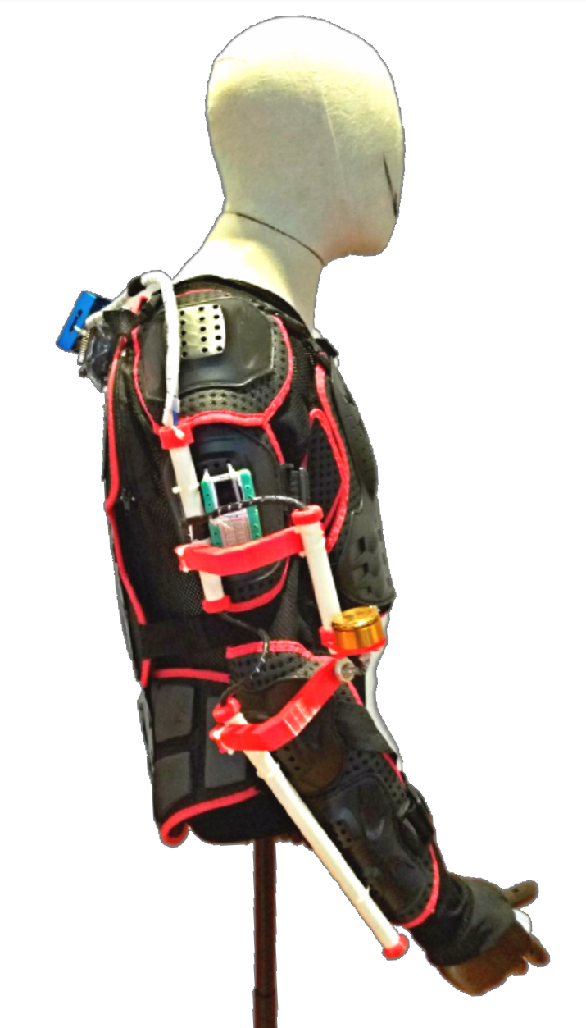
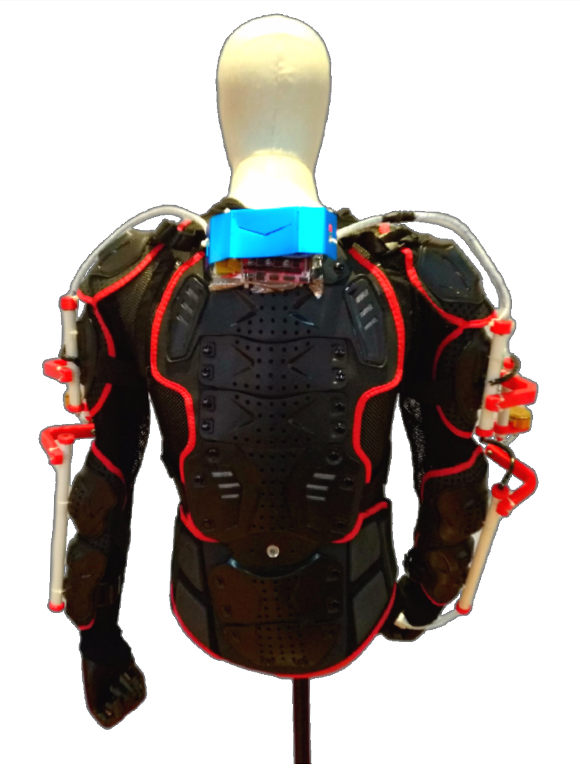
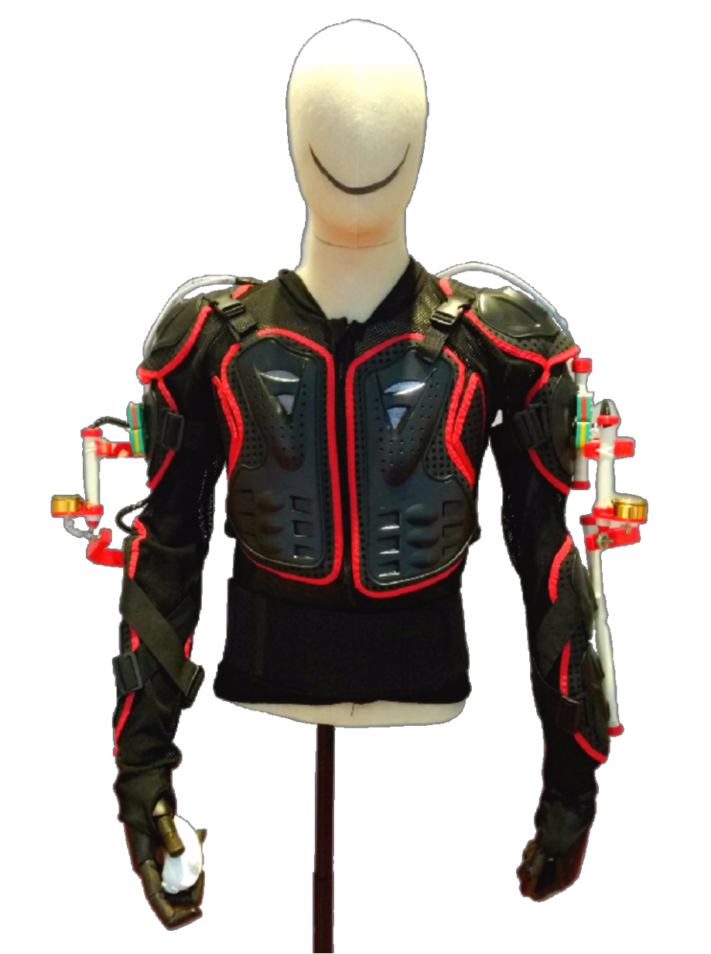
创客侠战甲-制作手册
慕客信创客教育

Slide 2
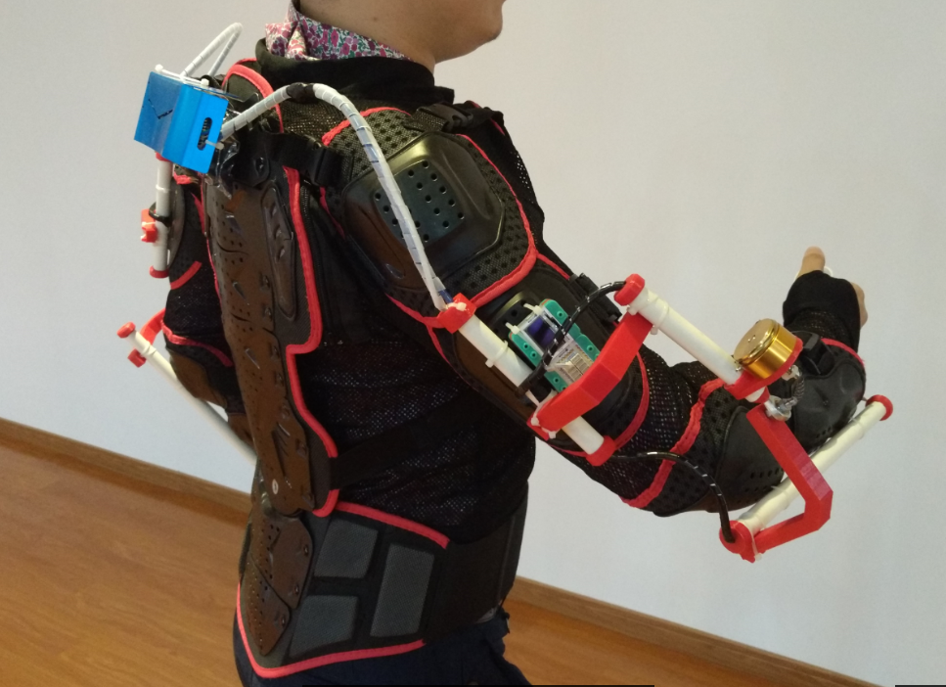
背景与简介
创客侠战甲作为一款外骨骼机器人，可以帮助用户轻松地控制人形机器人或虚拟人物，是一种新型穿戴式人机交互解决方案。通过在盔甲上融合运动传感器和角度传感器，可实现高精度的动作捕捉。
应用领域：
格斗机器人控制、工业机器臂示教、VR游戏互动等

Slide 3
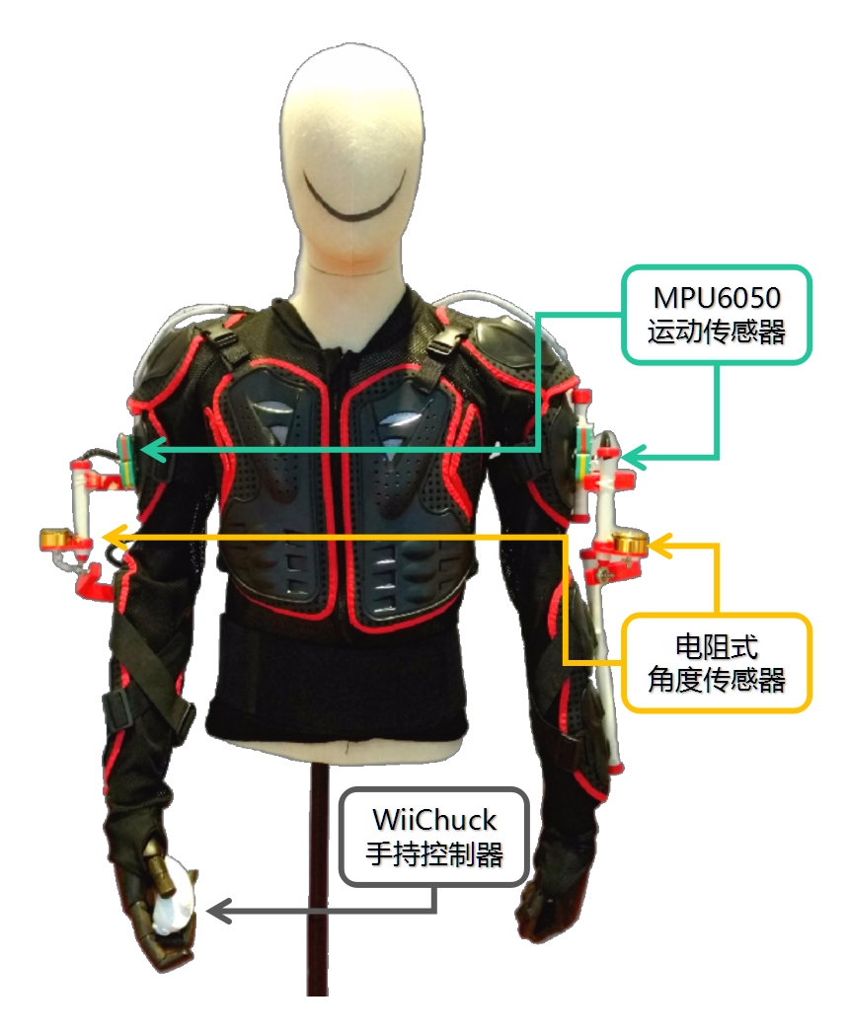
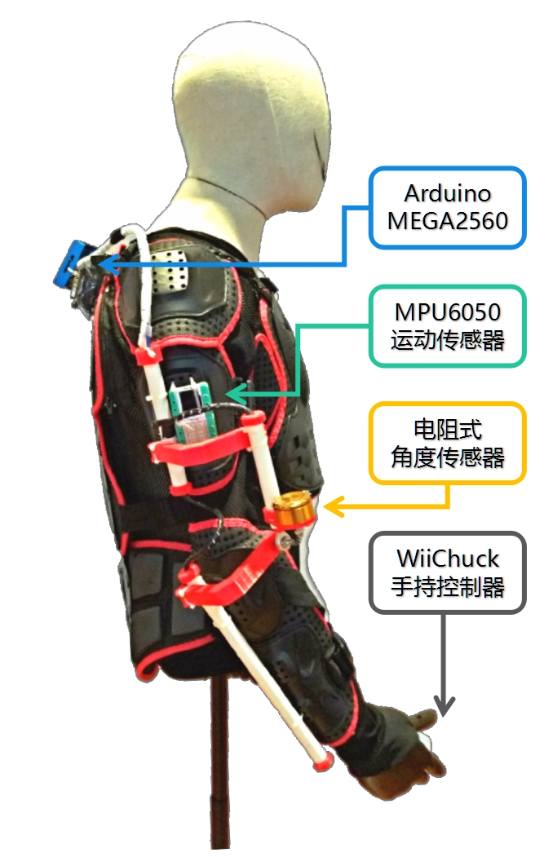
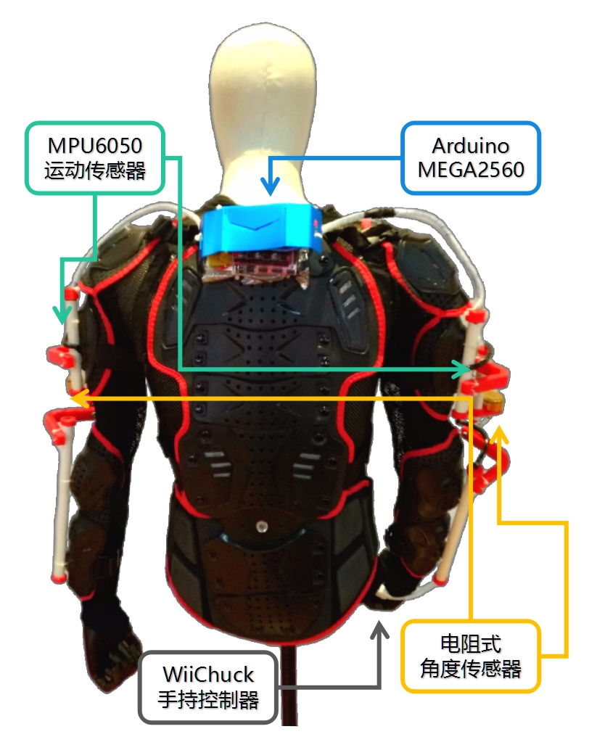
系统组成
Arduino Mega 2560主板*1，Mega扩展板*1，USB线*1，运动传感器*2，角度传感器*2，
WiiChuck手持控制器*1，蓝牙模块*1，防护服*1，电线管若干，导线若干，3D打印件若干，
激光切割件若干，螺纹和扎带紧固件若干，移动电源*1

Slide 4
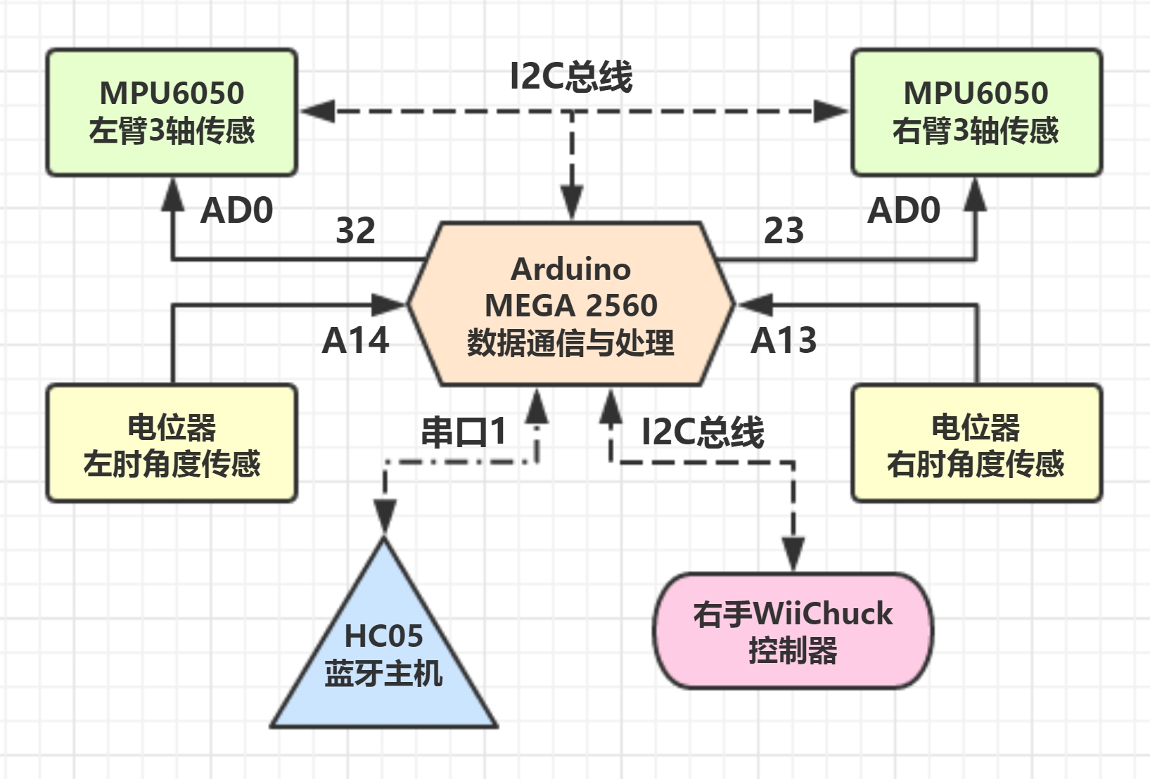
系统原理
创客侠战甲通过2路运动传感器实现对左右手臂和上身的姿态识别，同时通过2路电位器实现对左右手肘的转角读取。所有数据经过Arduino处理，从而得到上肢8个自由度的动作信息。
右侧的WiiChuck控制器由2个按钮和1个摇杆组成，用以控制机器人的下肢运动并辅助动作识别。
蓝牙模块可以和机器人、手机或计算机通信，用以实时传送动作信息和控制命令。

Slide 5
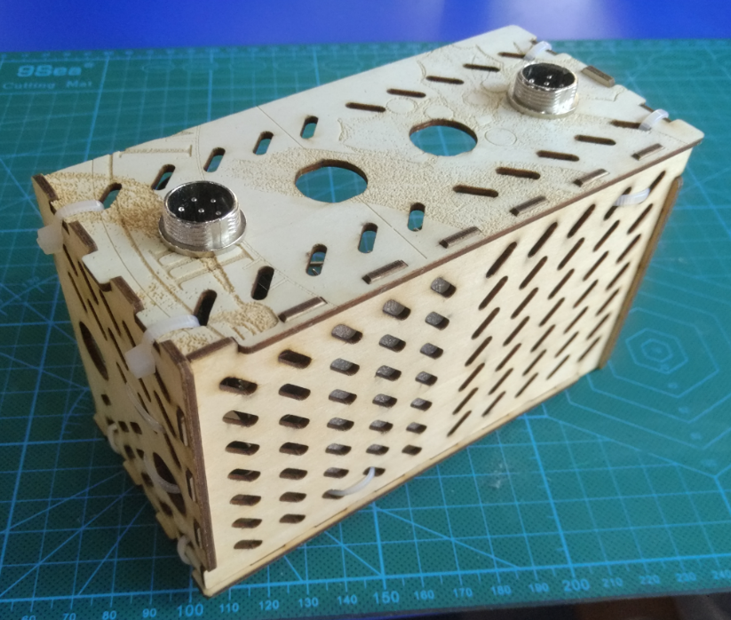
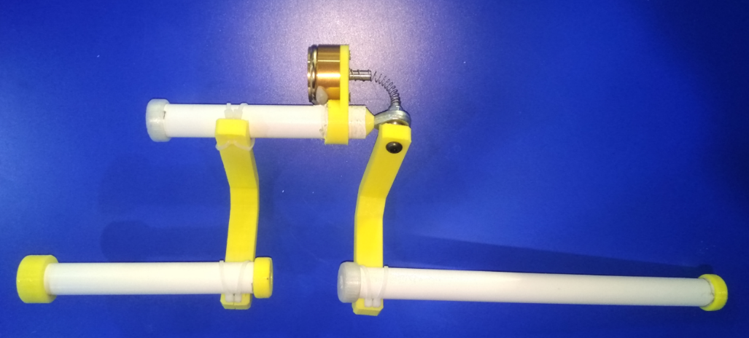
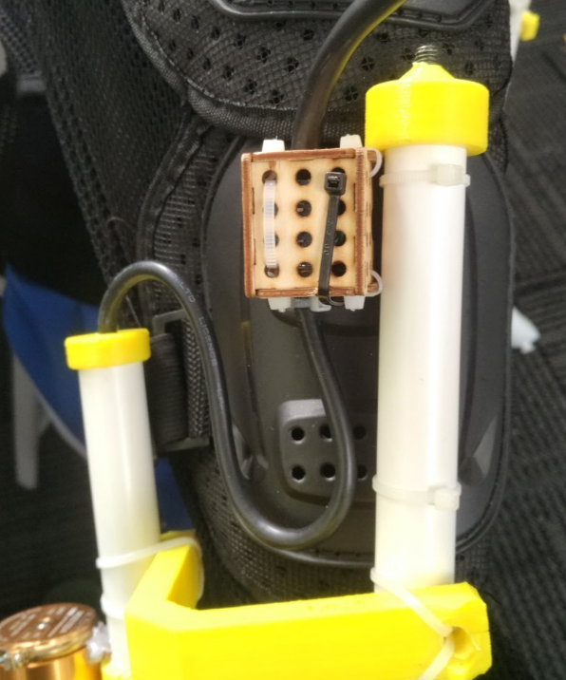
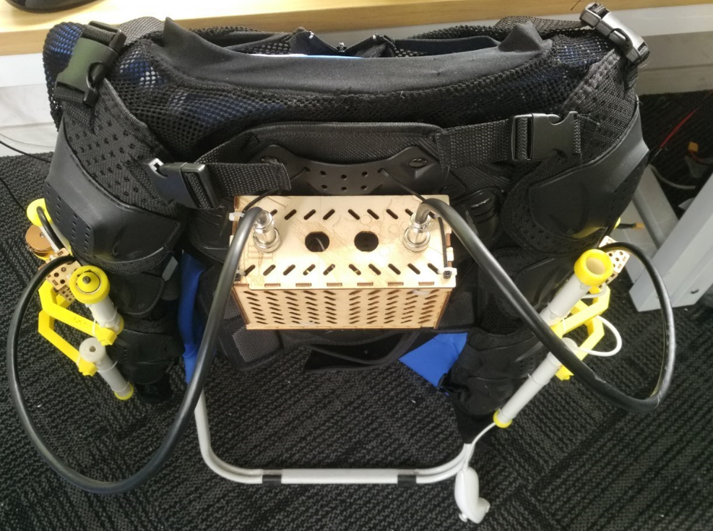
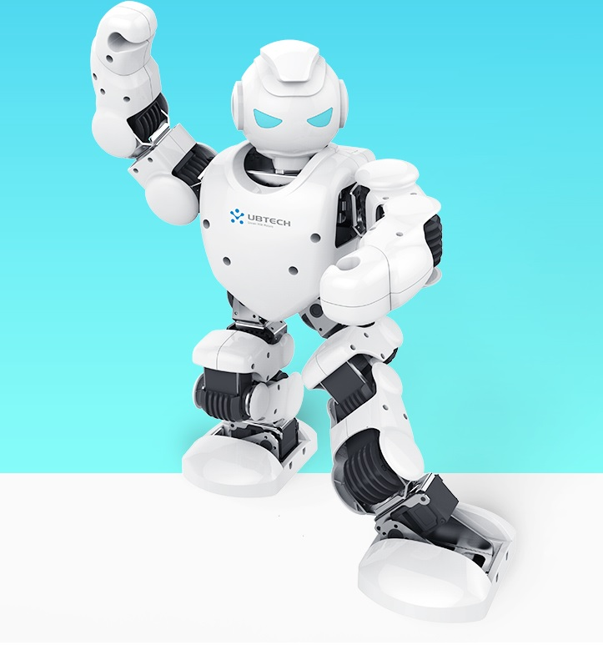
战甲制作-大纲
主机盒组装
臂架组装
传感器组装
程序下载
机器人联机

Slide 6
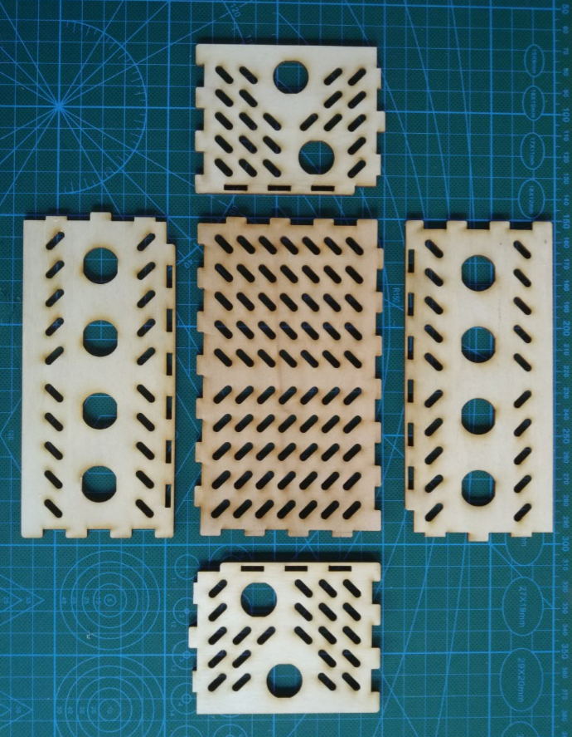
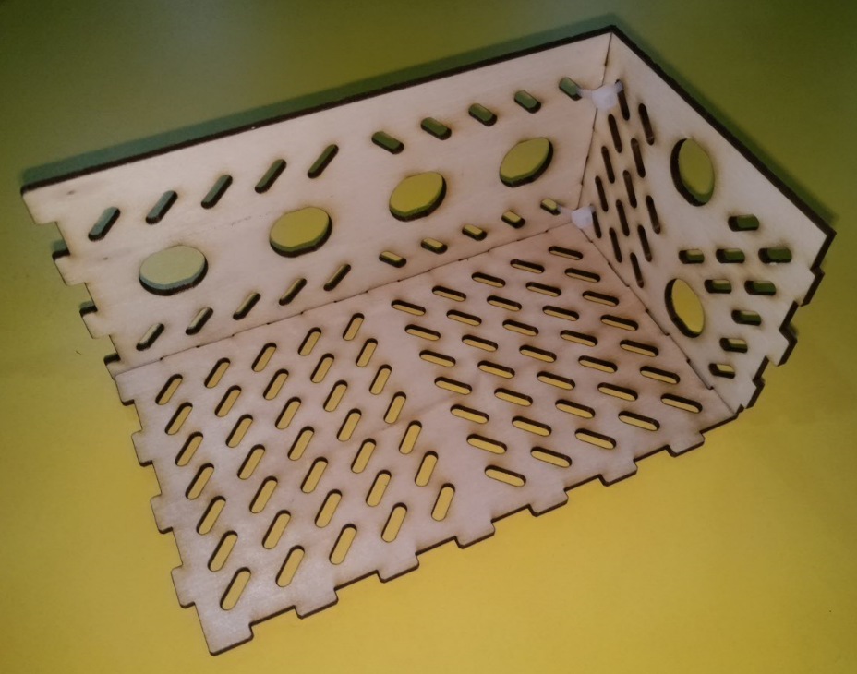
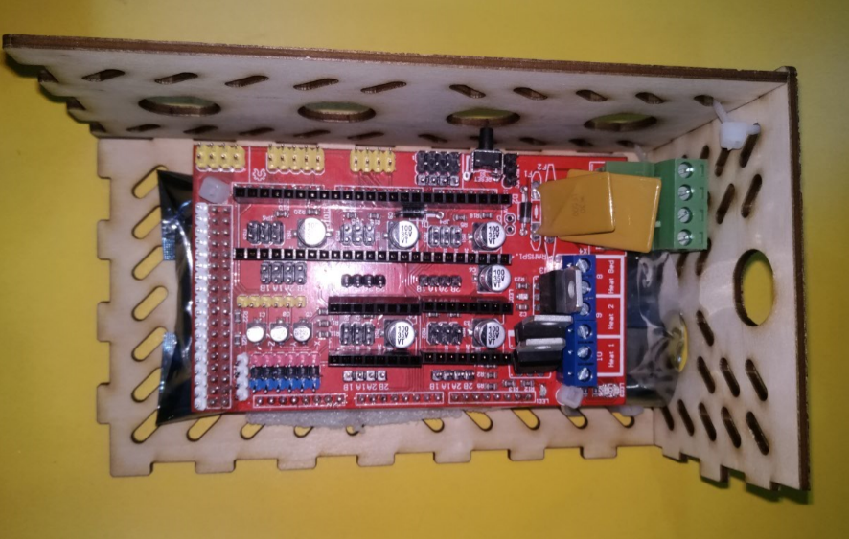
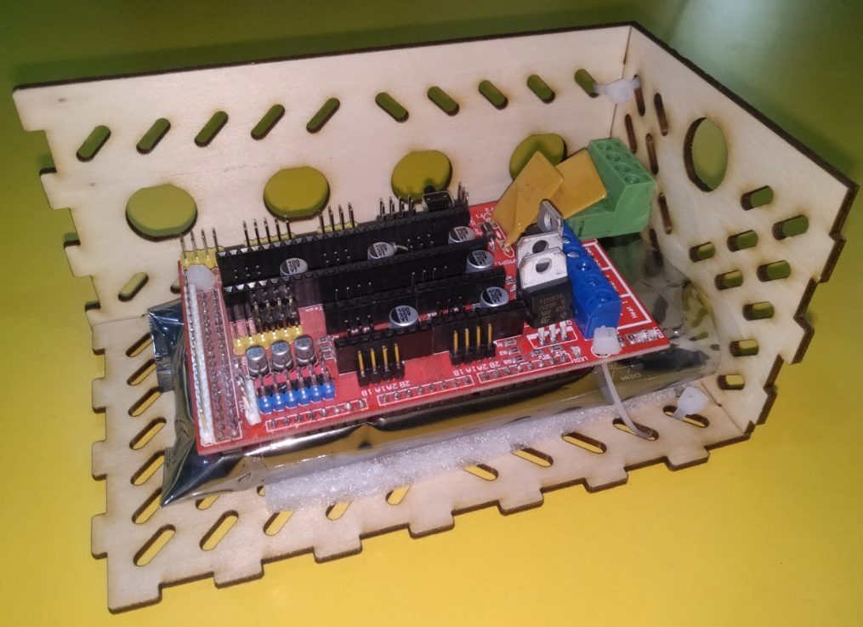
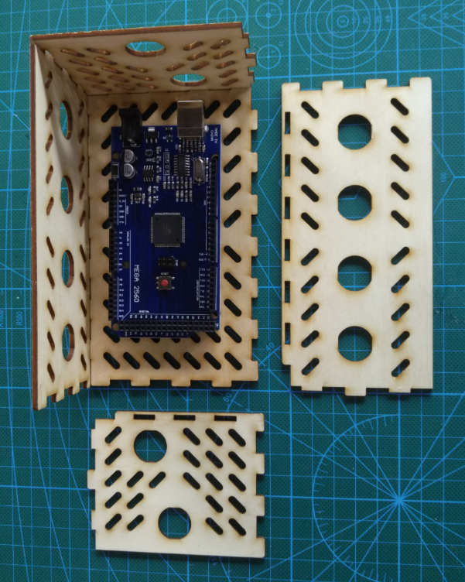
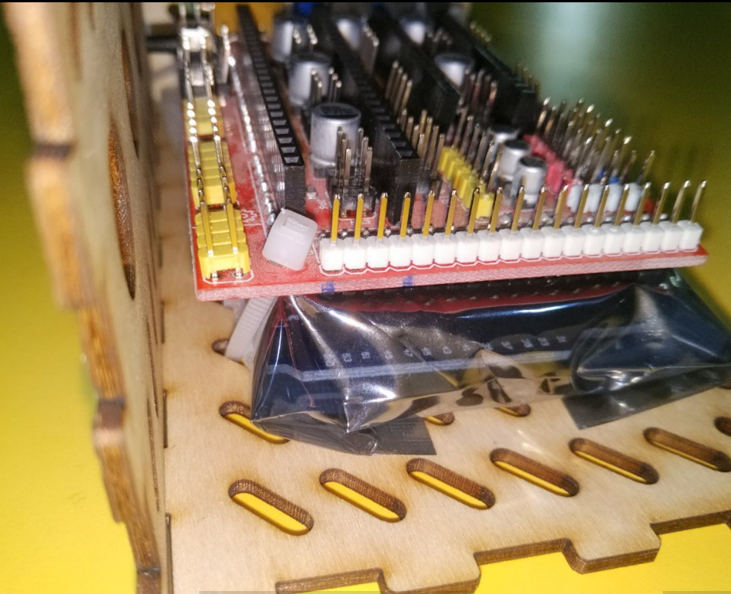
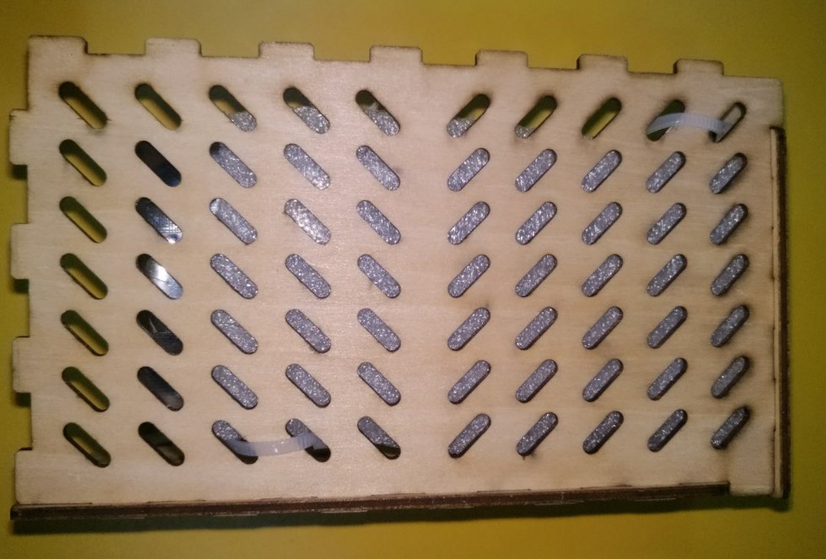
战甲制作-主机盒组装-1.1
1. 将主机盒的3块面板用2根扎带如图安装在一起（注意各孔的相对位置，其中右侧板的下孔朝右）。
2. 将Arduino主板放入开口的防静电袋，并堆叠扩展板（注意检查针脚是否插到位）。再用4根扎带一起固定到主板的底座上。
Notes:
● 主机盒组装
○ 两板组装
○ 绑上电路板
○ 焊端子公座
○ 连接线路
○ 接上蓝牙
○ 补全盒子
○ 连接固定

Slide 7
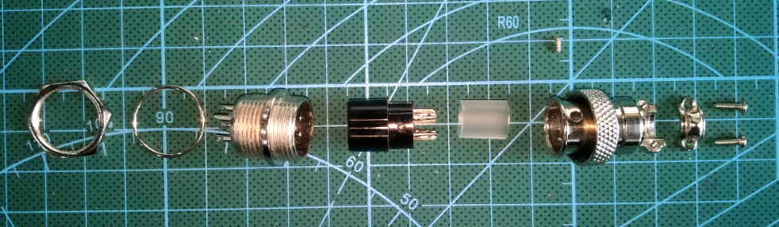
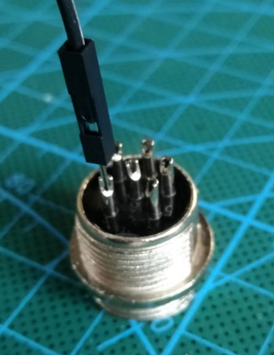
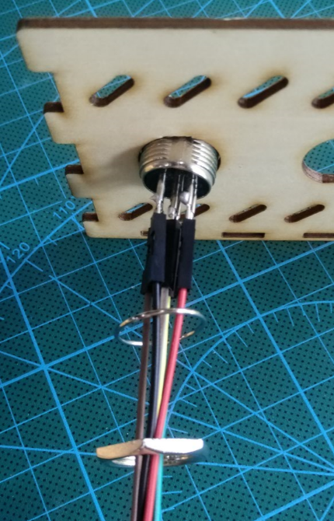
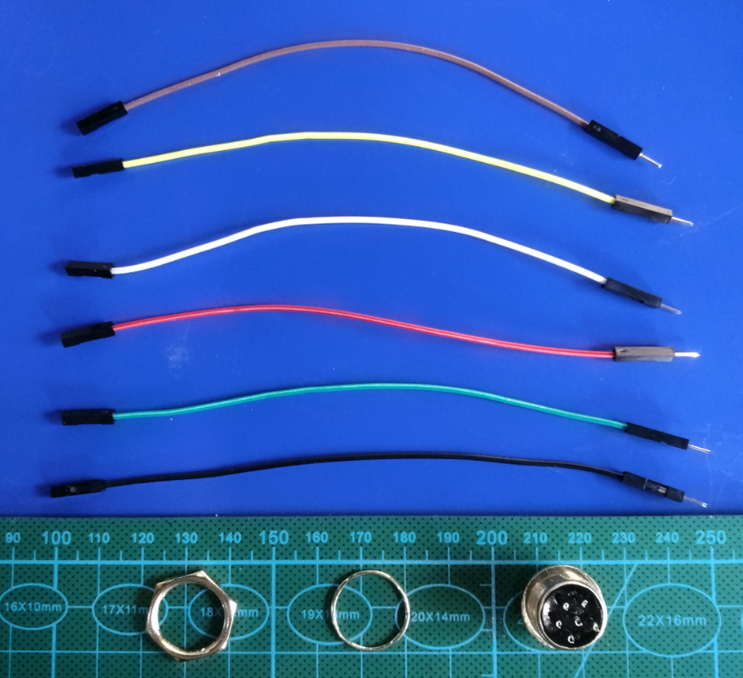
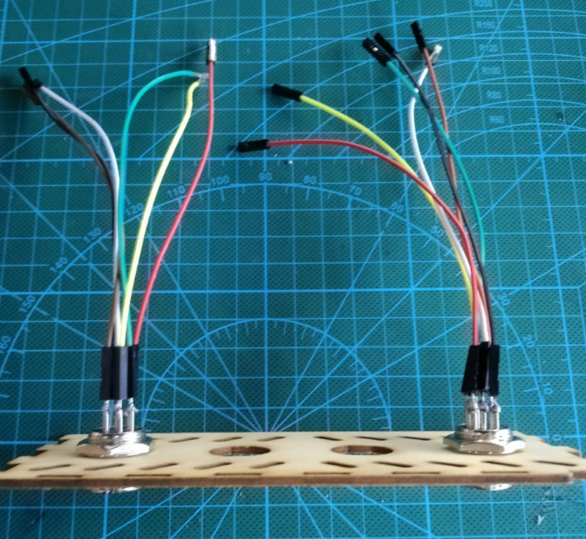
战甲制作-主机盒组装-1.2
3. 准备另1块4孔面板，2个航空接头母头，2个航空接头公头和12根杜邦公母线（黑、红、绿、黄、棕、白各2根）
4. 把6根杜邦线与一组航空接头公头依次焊好，并将2组线束固定在4孔面板的两端。
（导线颜色与端口顺序对应表）
Notes:
● 主机盒组装
○ 两板组装
○ 绑上电路板
○ 焊端子公座
○ 连接线路
○ 接上蓝牙
○ 补全盒子
○ 连接固定

Slide 8
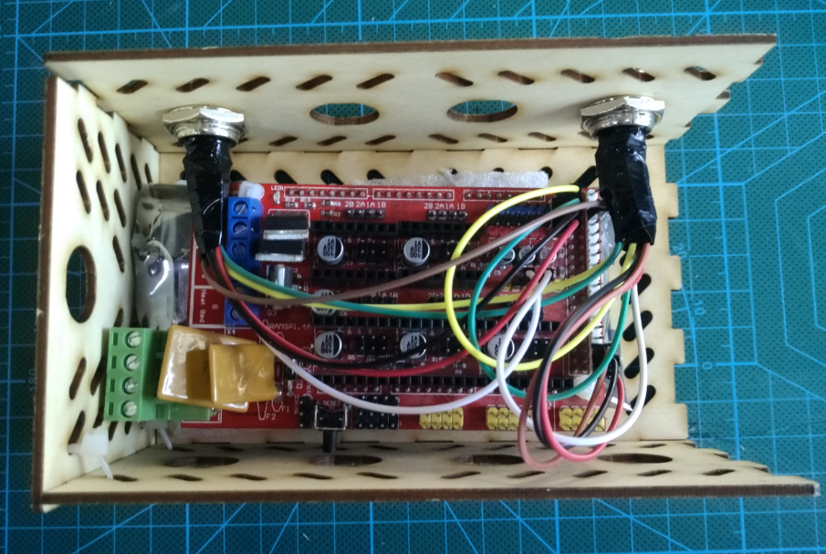
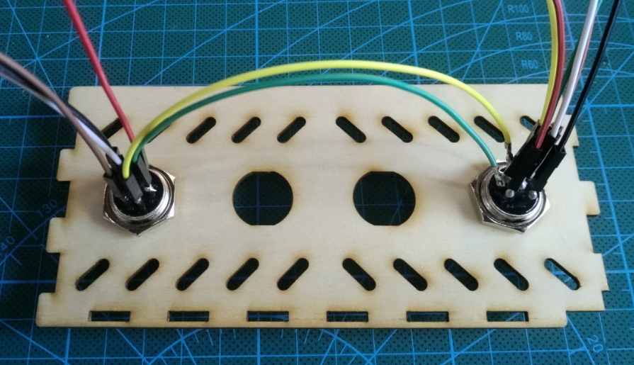
战甲制作-主机盒组装-1.3
5.将一端的绿、黄线与另一端同色的导线焊到一起。
6.按布线要求连接杜邦线和扩展板
（导线颜色与端口顺序对应表）
Notes:
● 主机盒组装
○ 两板组装
○ 绑上电路板
○ 焊端子公座
○ 连接线路
○ 接上蓝牙
○ 补全盒子
○ 连接固定

Slide 9
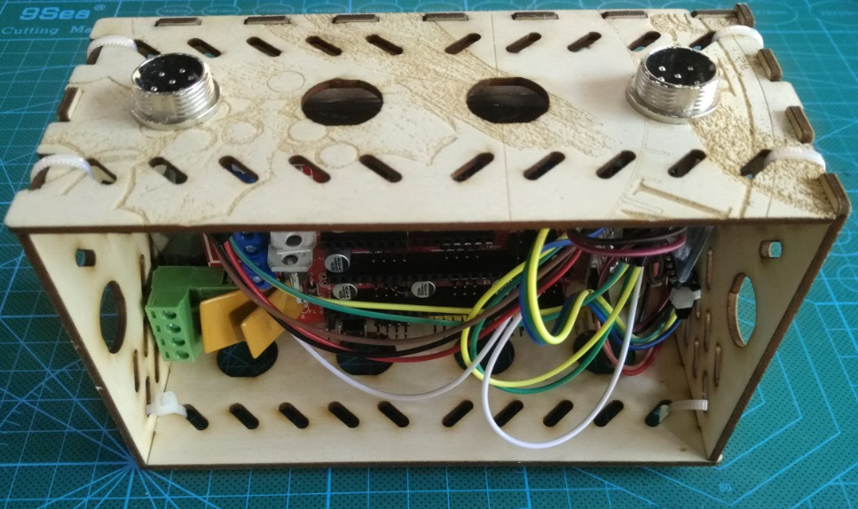
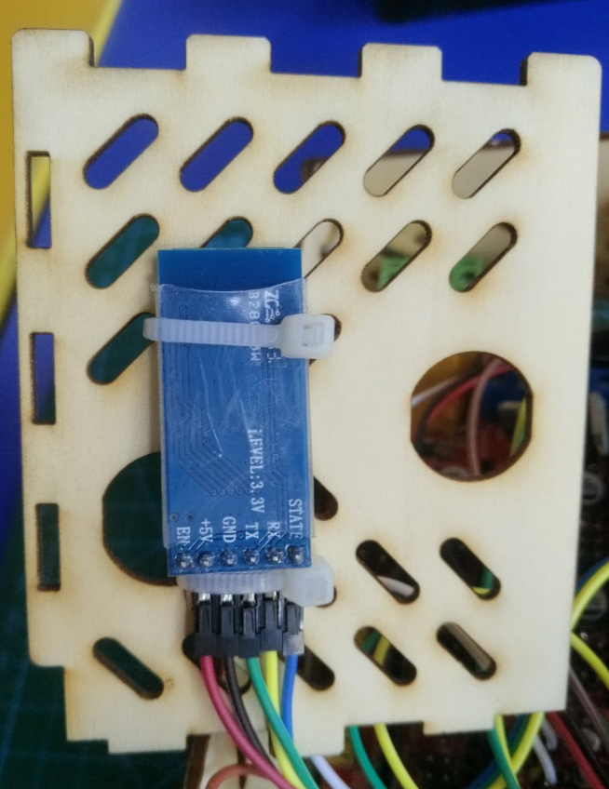
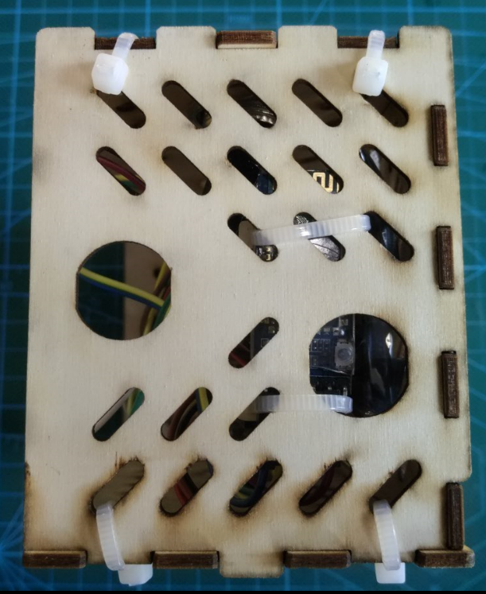
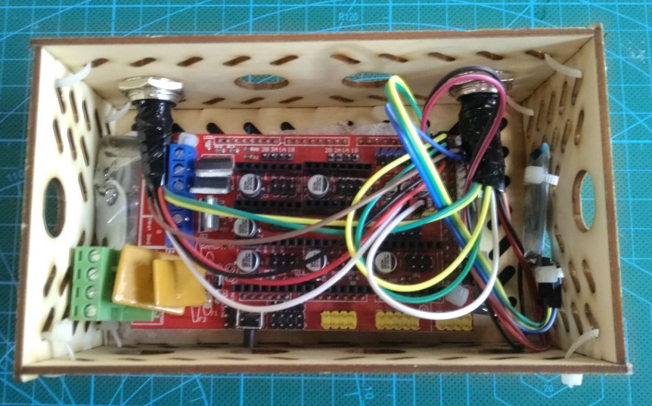
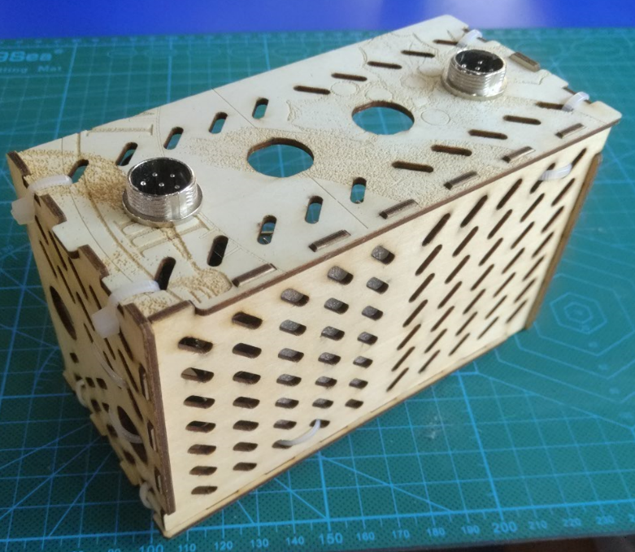
战甲制作-主机盒组装-1.4
6.按布线要求连接杜邦线、蓝牙模块和扩展板，并固定在另一块2孔板上。最后 用6根扎带把另2块面板与整体固定。
（导线颜色与端口顺序对应表）
Notes:
● 主机盒组装
○ 两板组装
○ 绑上电路板
○ 焊端子公座
○ 连接线路
○ 接上蓝牙
○ 补全盒子
○ 连接固定

Slide 10
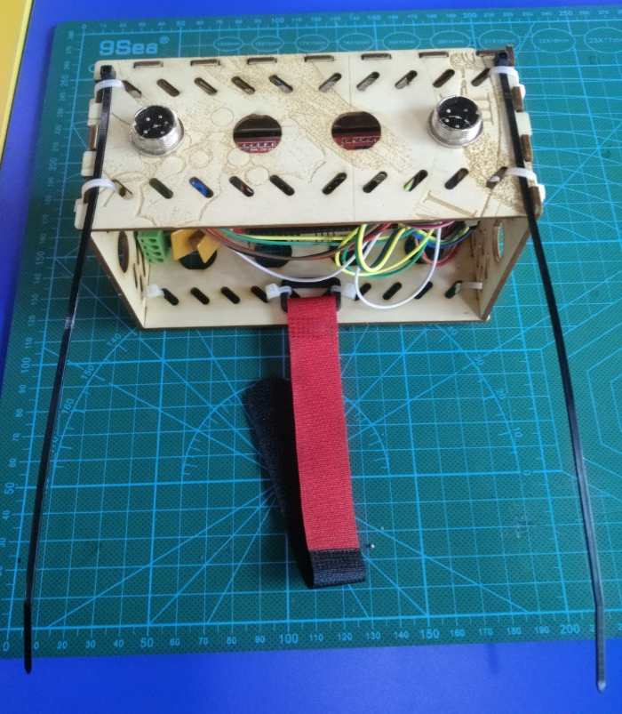
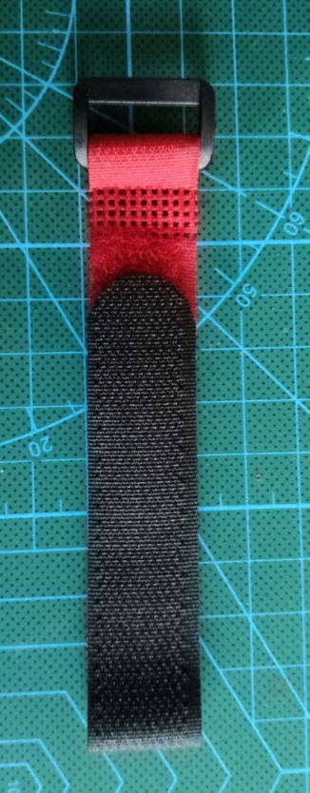
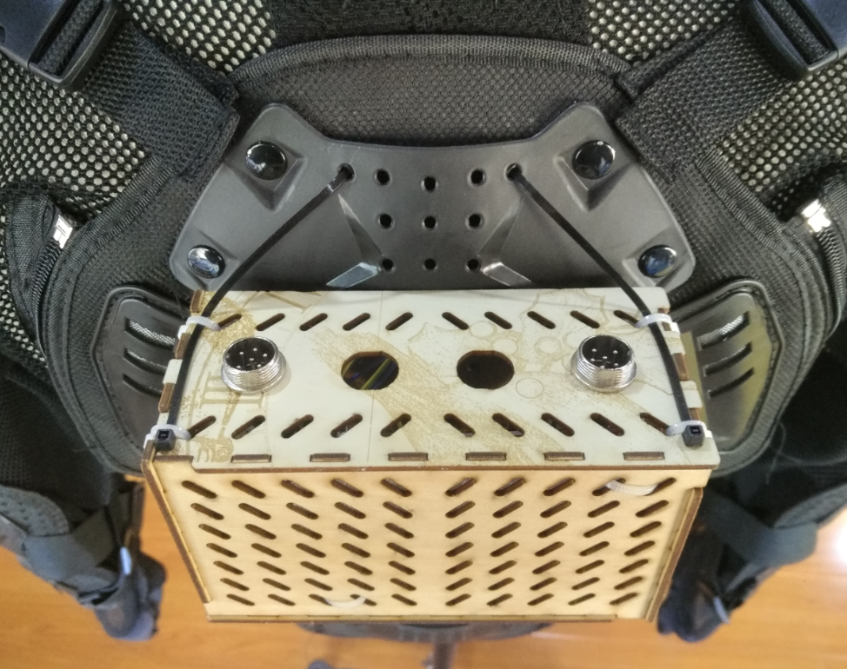
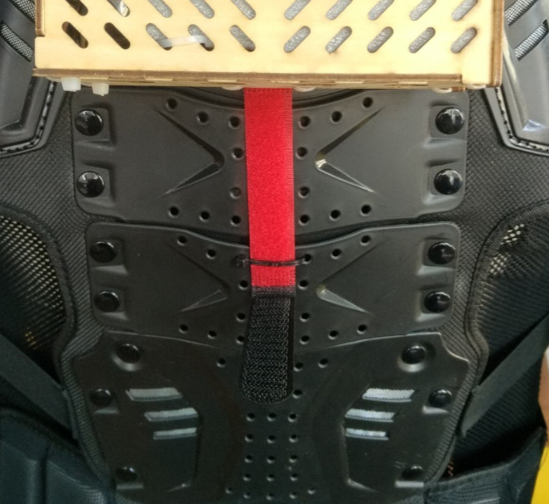
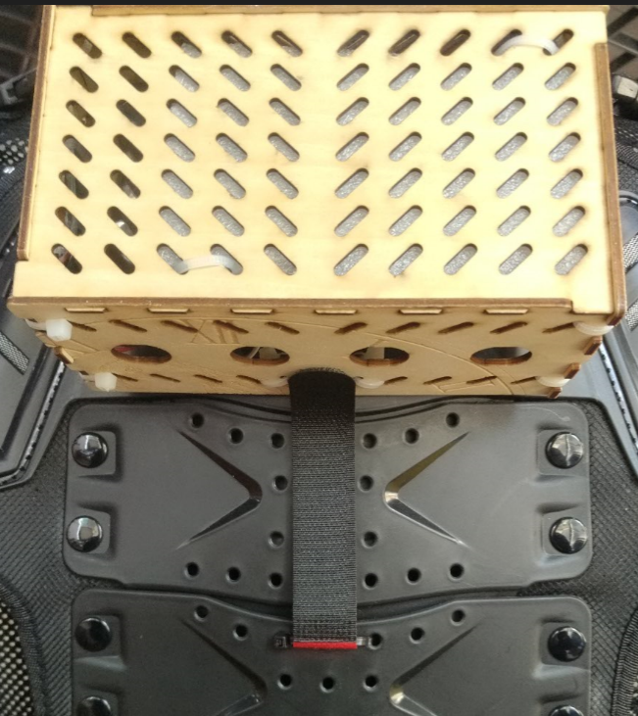
战甲制作-主机盒组装-1.5
7.用2根扎带将魔术带的塑料扣固定到4孔面板底板的内侧，并将2根长扎带穿入主机盒上侧的4个扎带孔内（注意魔术带和长扎带的朝向）
8.用2根扎带将长扎带固定在防护服孔内，并用1根扎带穿入防护服形成开孔，穿入魔术带并固定。
Notes:
● 主机盒组装
○ 两板组装
○ 绑上电路板
○ 焊端子公座
○ 连接线路
○ 接上蓝牙
○ 补全盒子
○ 连接固定

Slide 11
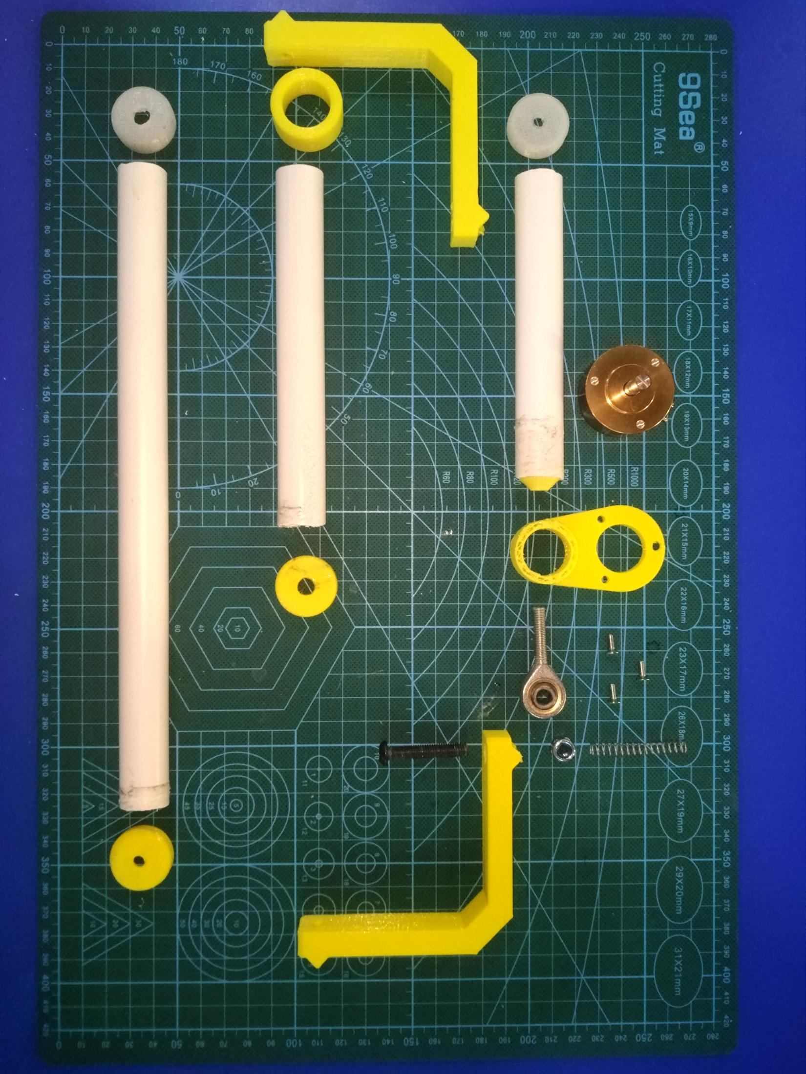
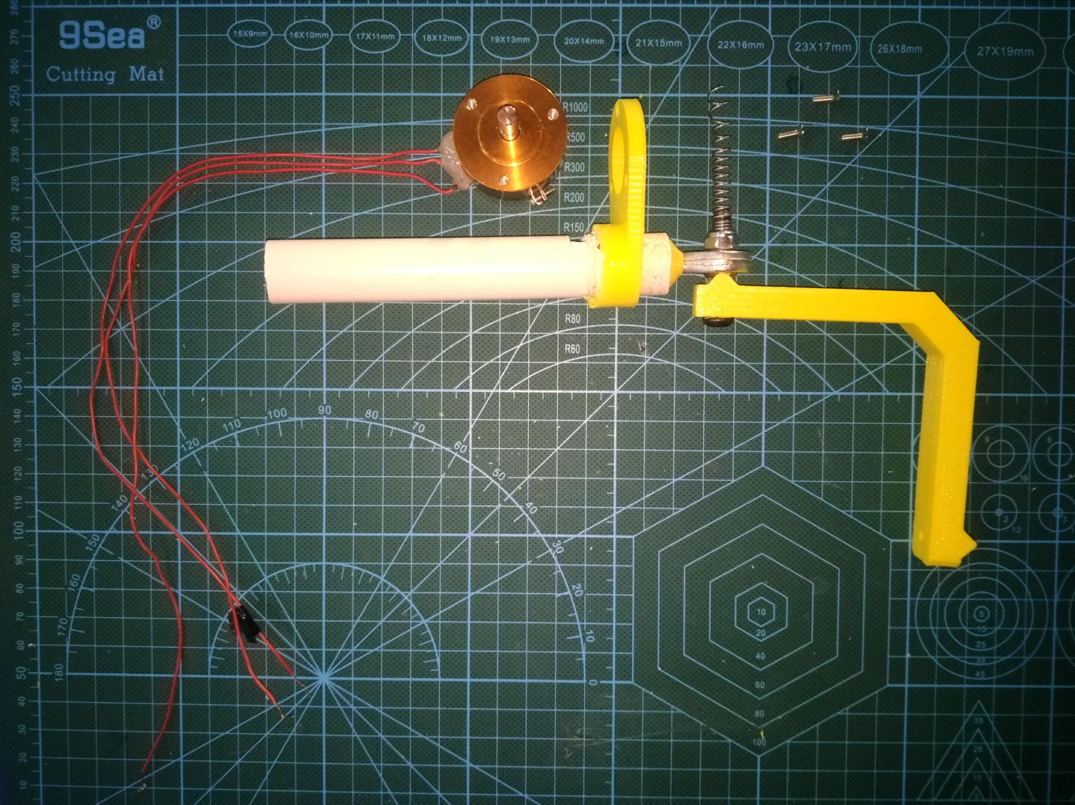
战甲制作-臂架组装（左）-2.1
1.准备材料：
端盖、短杆（约13cm）、电位器、杆塞、电位器支架、球头轴承各1个，M3螺丝3颗，导线3根（约18cm）（左图）
直角杆、M5长螺丝、M5防松螺帽、弹簧各1个（右图）
2.先将杆塞塞入短杆一侧（斜面与杆端平齐），后将电位器支架套入短杆该侧（距离杆端约10mm），再将球头轴承旋入杆塞（注意轴向正交），并用502胶水固定三者。然后，在距离杆端约30mm处切口（矩形12mm*5mm，注意朝向电位器支架伸出端）。
Notes:
● 主机盒组装
○ 两板组装
○ 绑上电路板
○ 焊端子公座
○ 连接线路
○ 接上蓝牙
○ 补全盒子
○ 连接固定

Slide 12
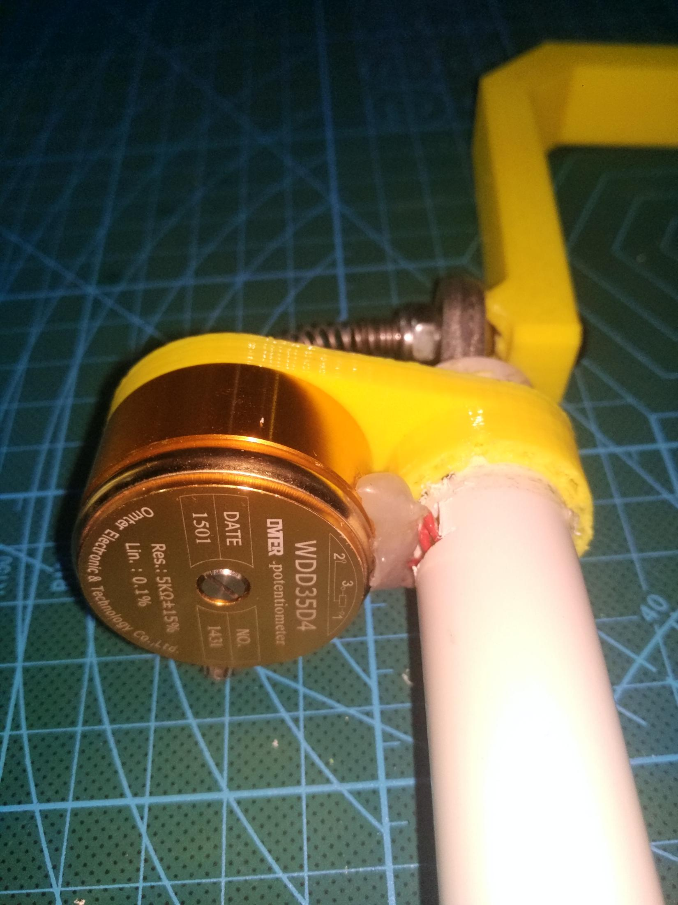
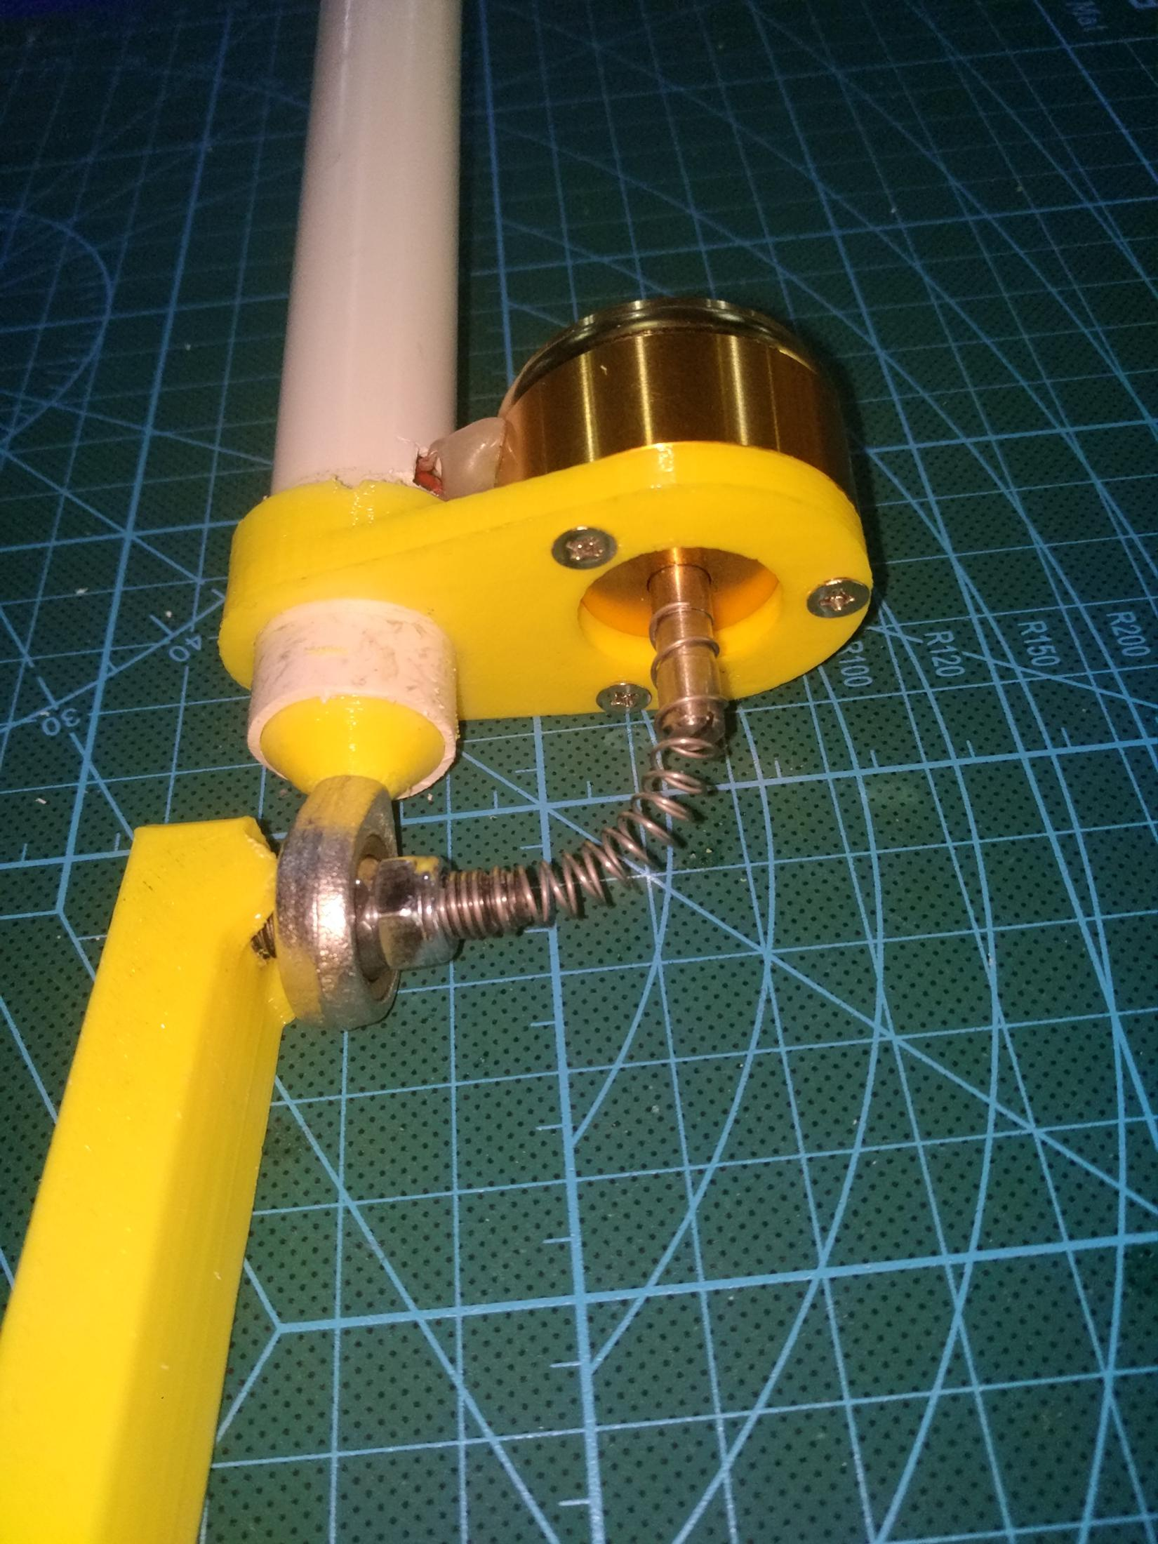
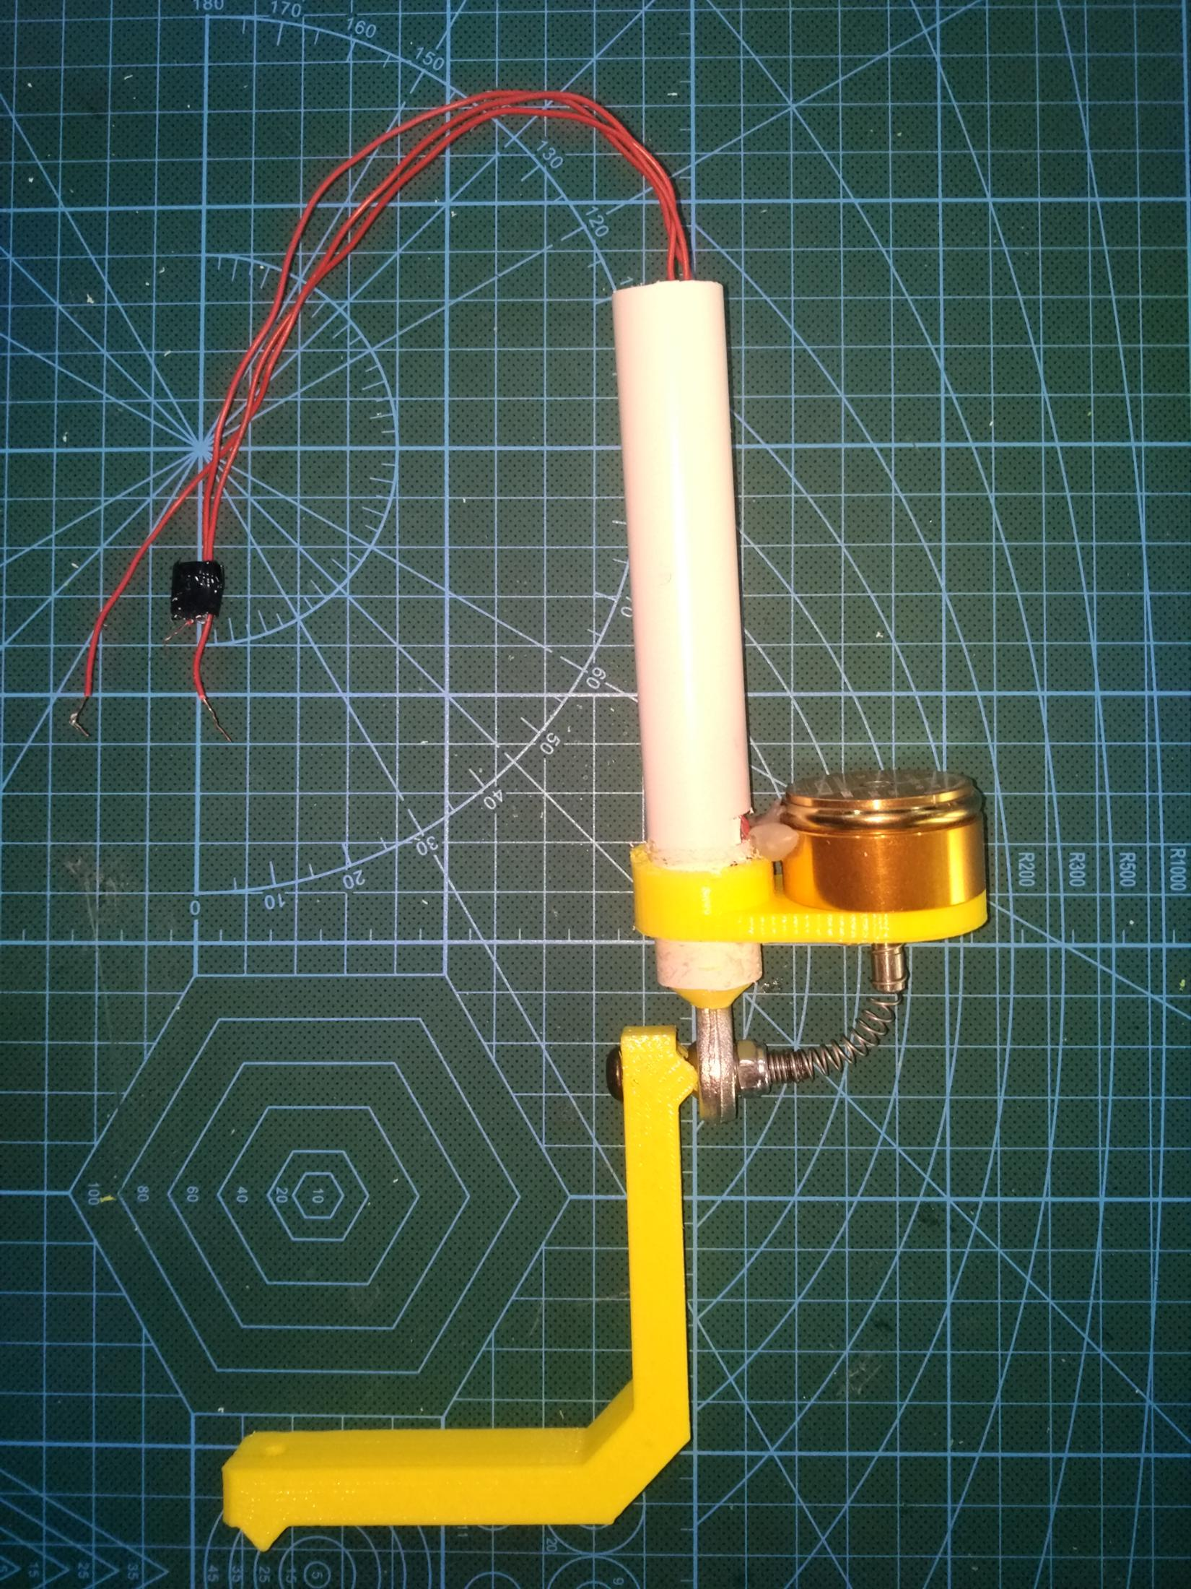
战甲制作-臂架组装（左）-2.2
3.将M5长螺丝从直角杆一侧旋出（注意朝向），并用M5防松螺丝将球头轴承与直角杆固定（注意避免锁死）。最后，将弹簧旋入M5长螺丝末端。
4.把3根导线焊在电位器的端口上（注意标记线序）。将导线从切口处穿出后，用3颗M3螺丝将电位器固定在支架上，并在转轴上套入弹簧。
Notes:
● 主机盒组装
○ 两板组装
○ 绑上电路板
○ 焊端子公座
○ 连接线路
○ 接上蓝牙
○ 补全盒子
○ 连接固定

Slide 13
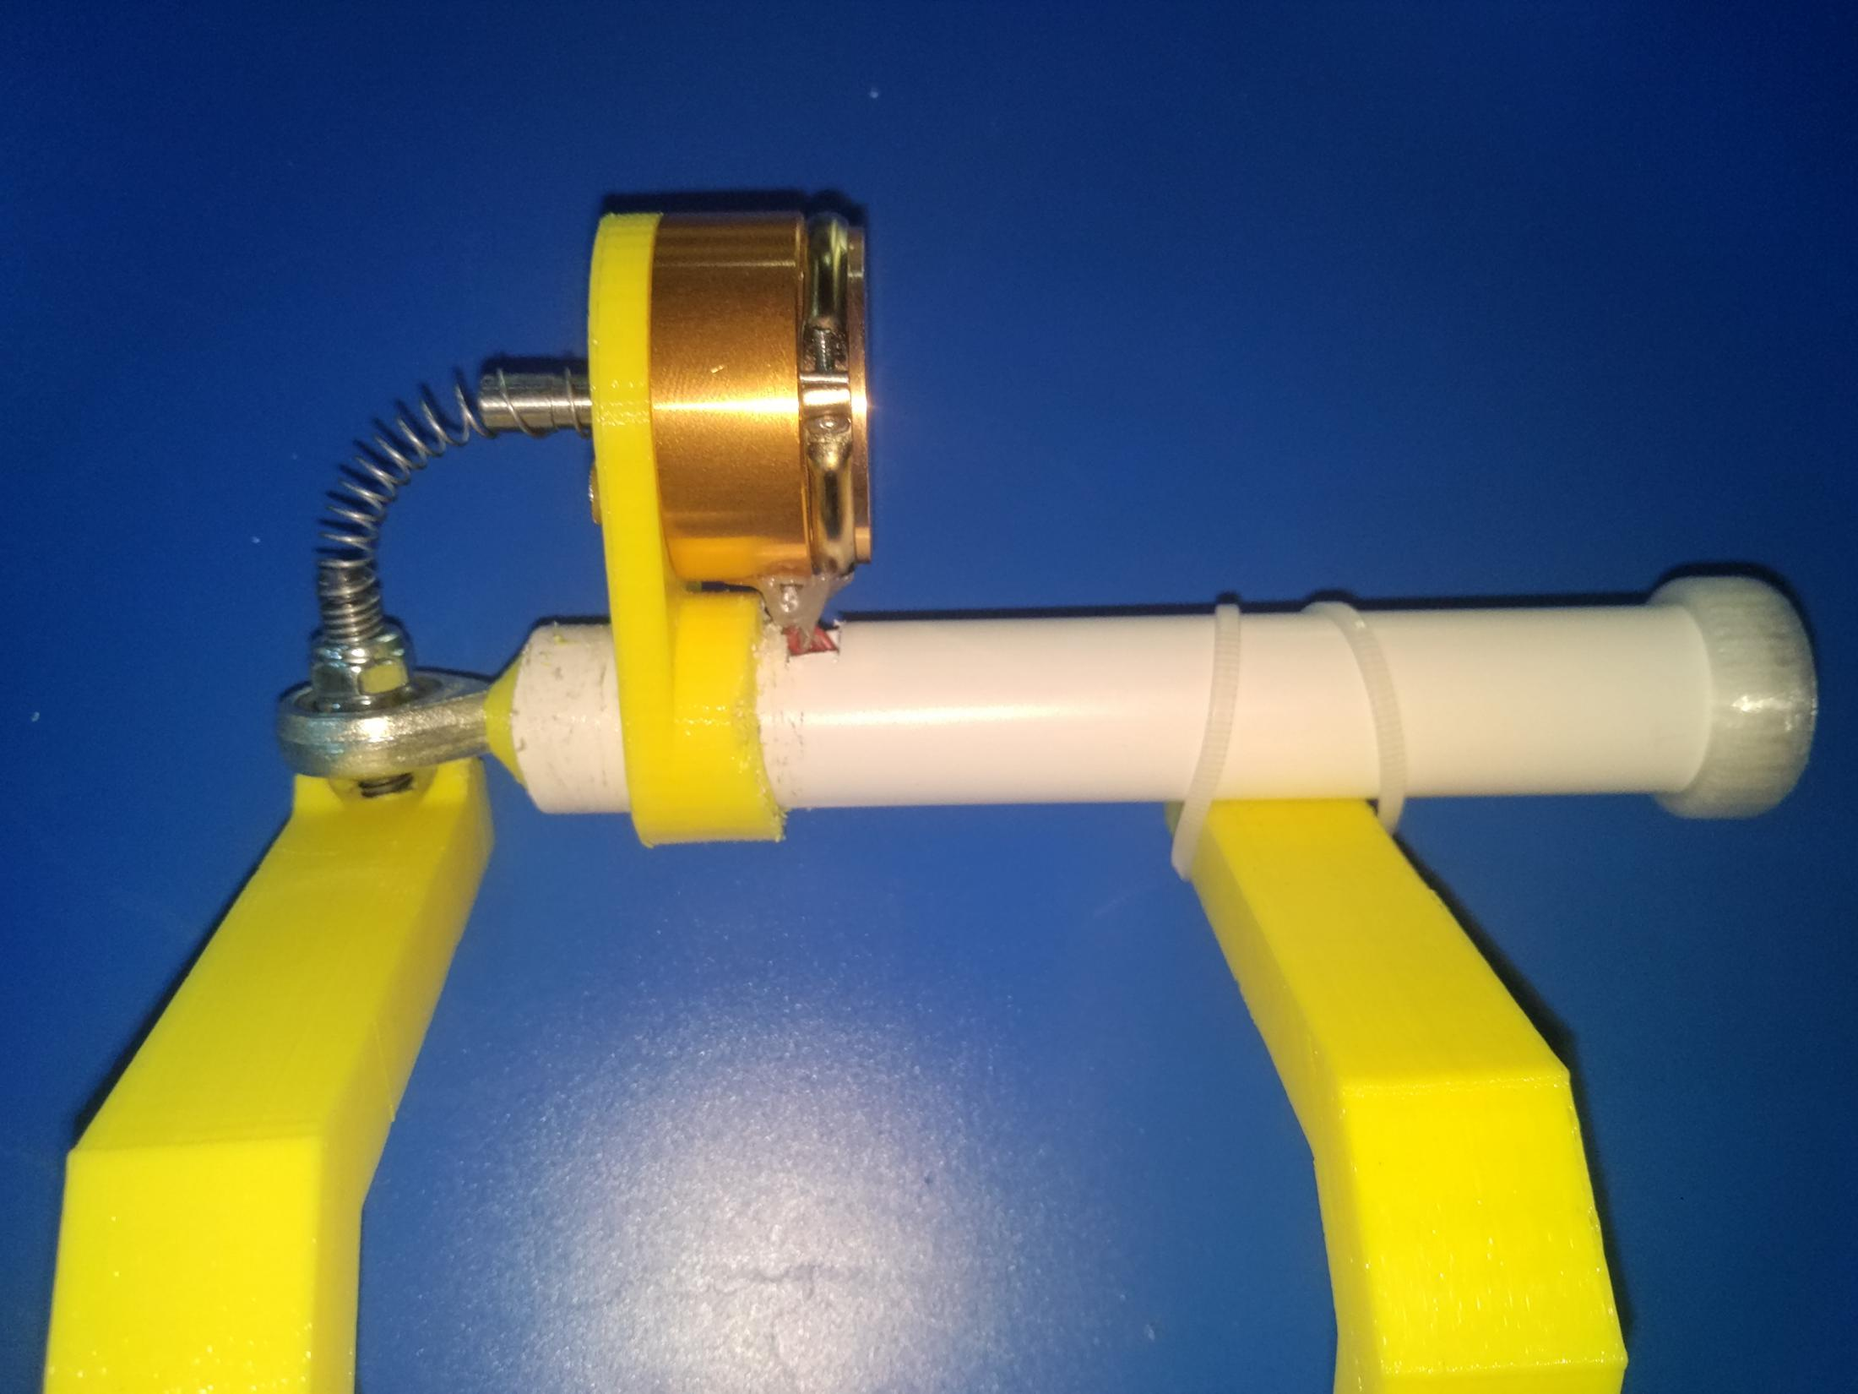
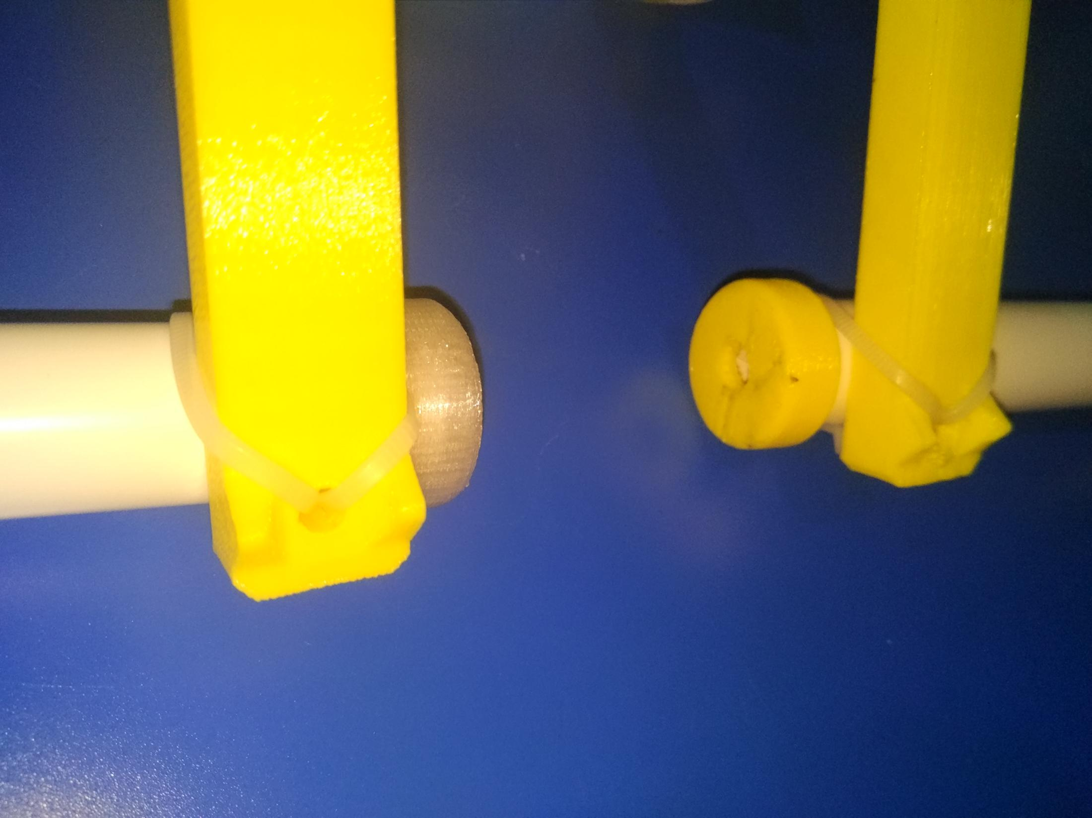
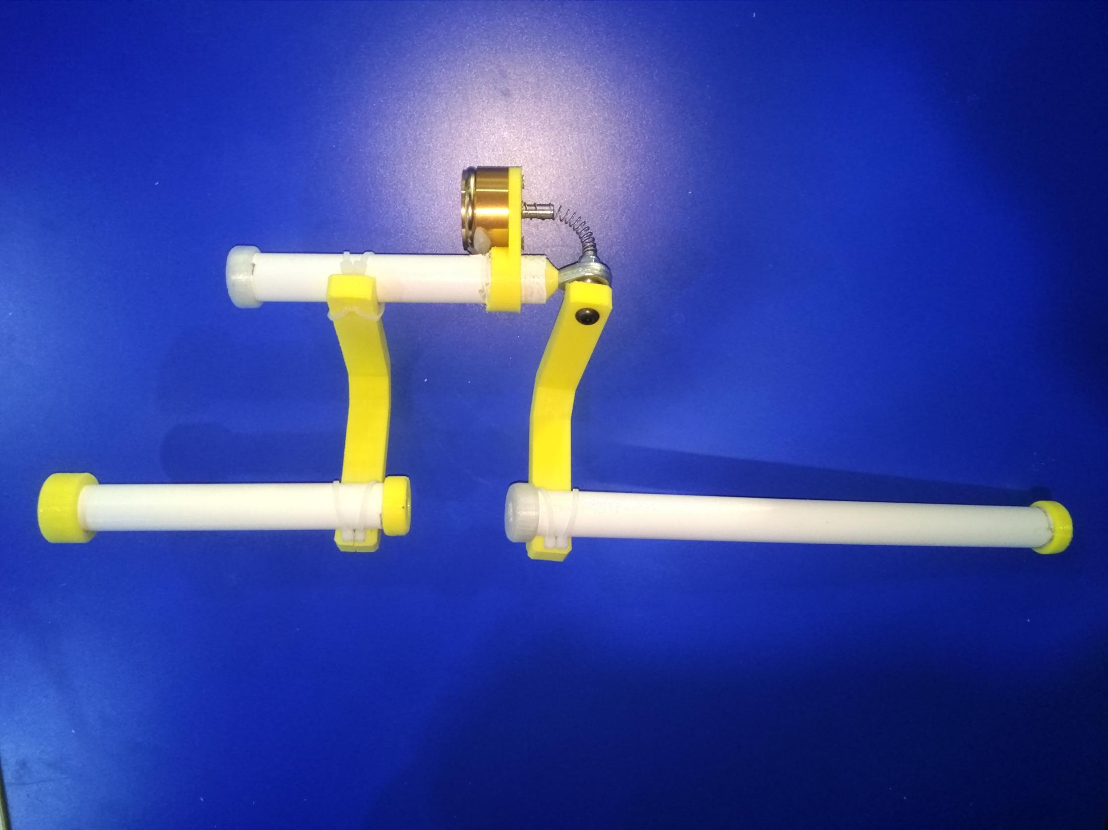
战甲制作-臂架组装（左）-2.3
5.用2根扎带将第二个直角杆与短杆固定（左侧臂架，直角杆在短杆左侧）。同时，把导线埋入短杆中，并用双面胶将端盖暂时固定在短杆上。
6.用4根扎带分别将中、长杆与2个直角杆固定（如下图所示），并用双面胶固定3个端盖和1个端环（注意中杆远离短杆一侧用端环固定）。
Notes:
● 主机盒组装
○ 两板组装
○ 绑上电路板
○ 焊端子公座
○ 连接线路
○ 接上蓝牙
○ 补全盒子
○ 连接固定

Slide 14
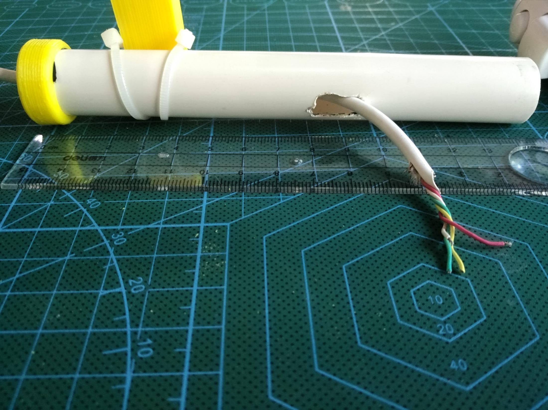
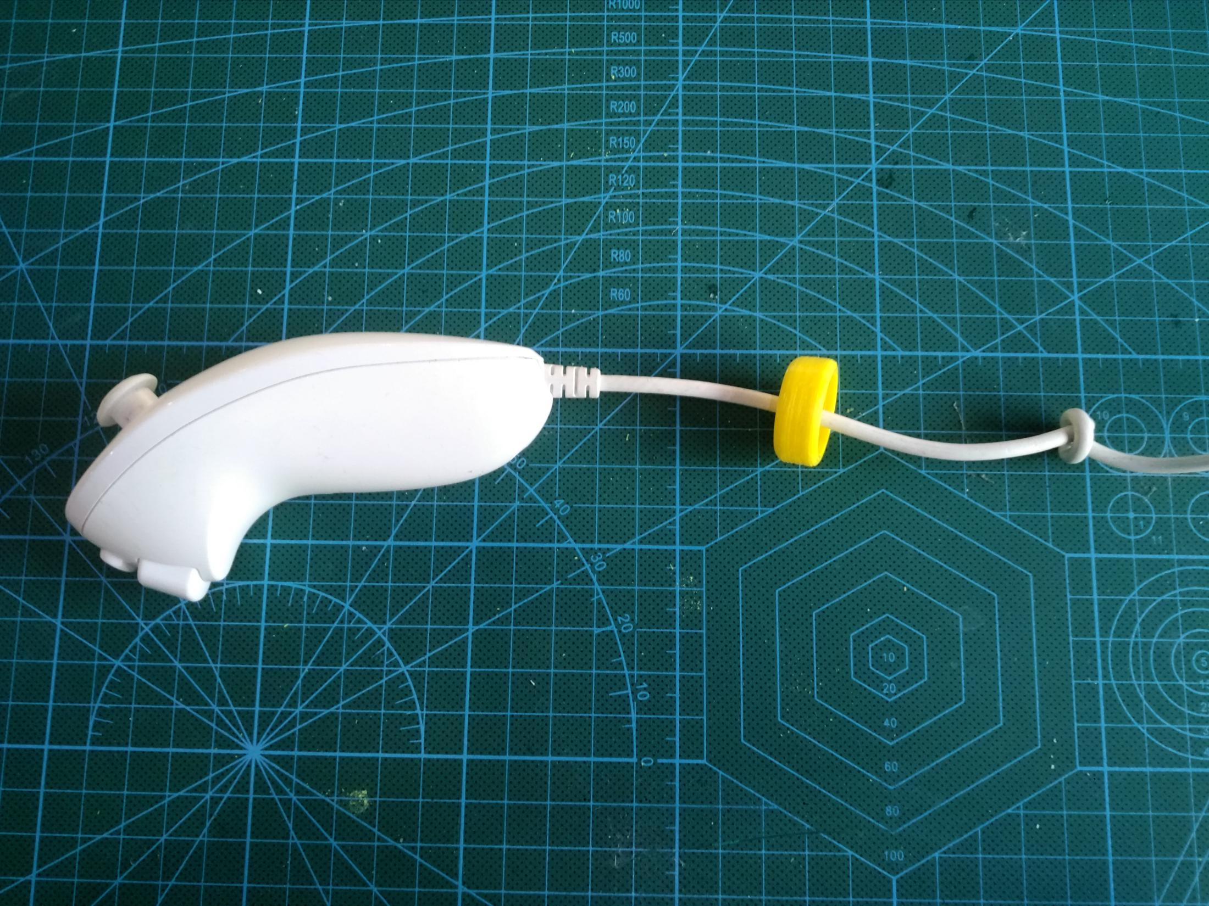
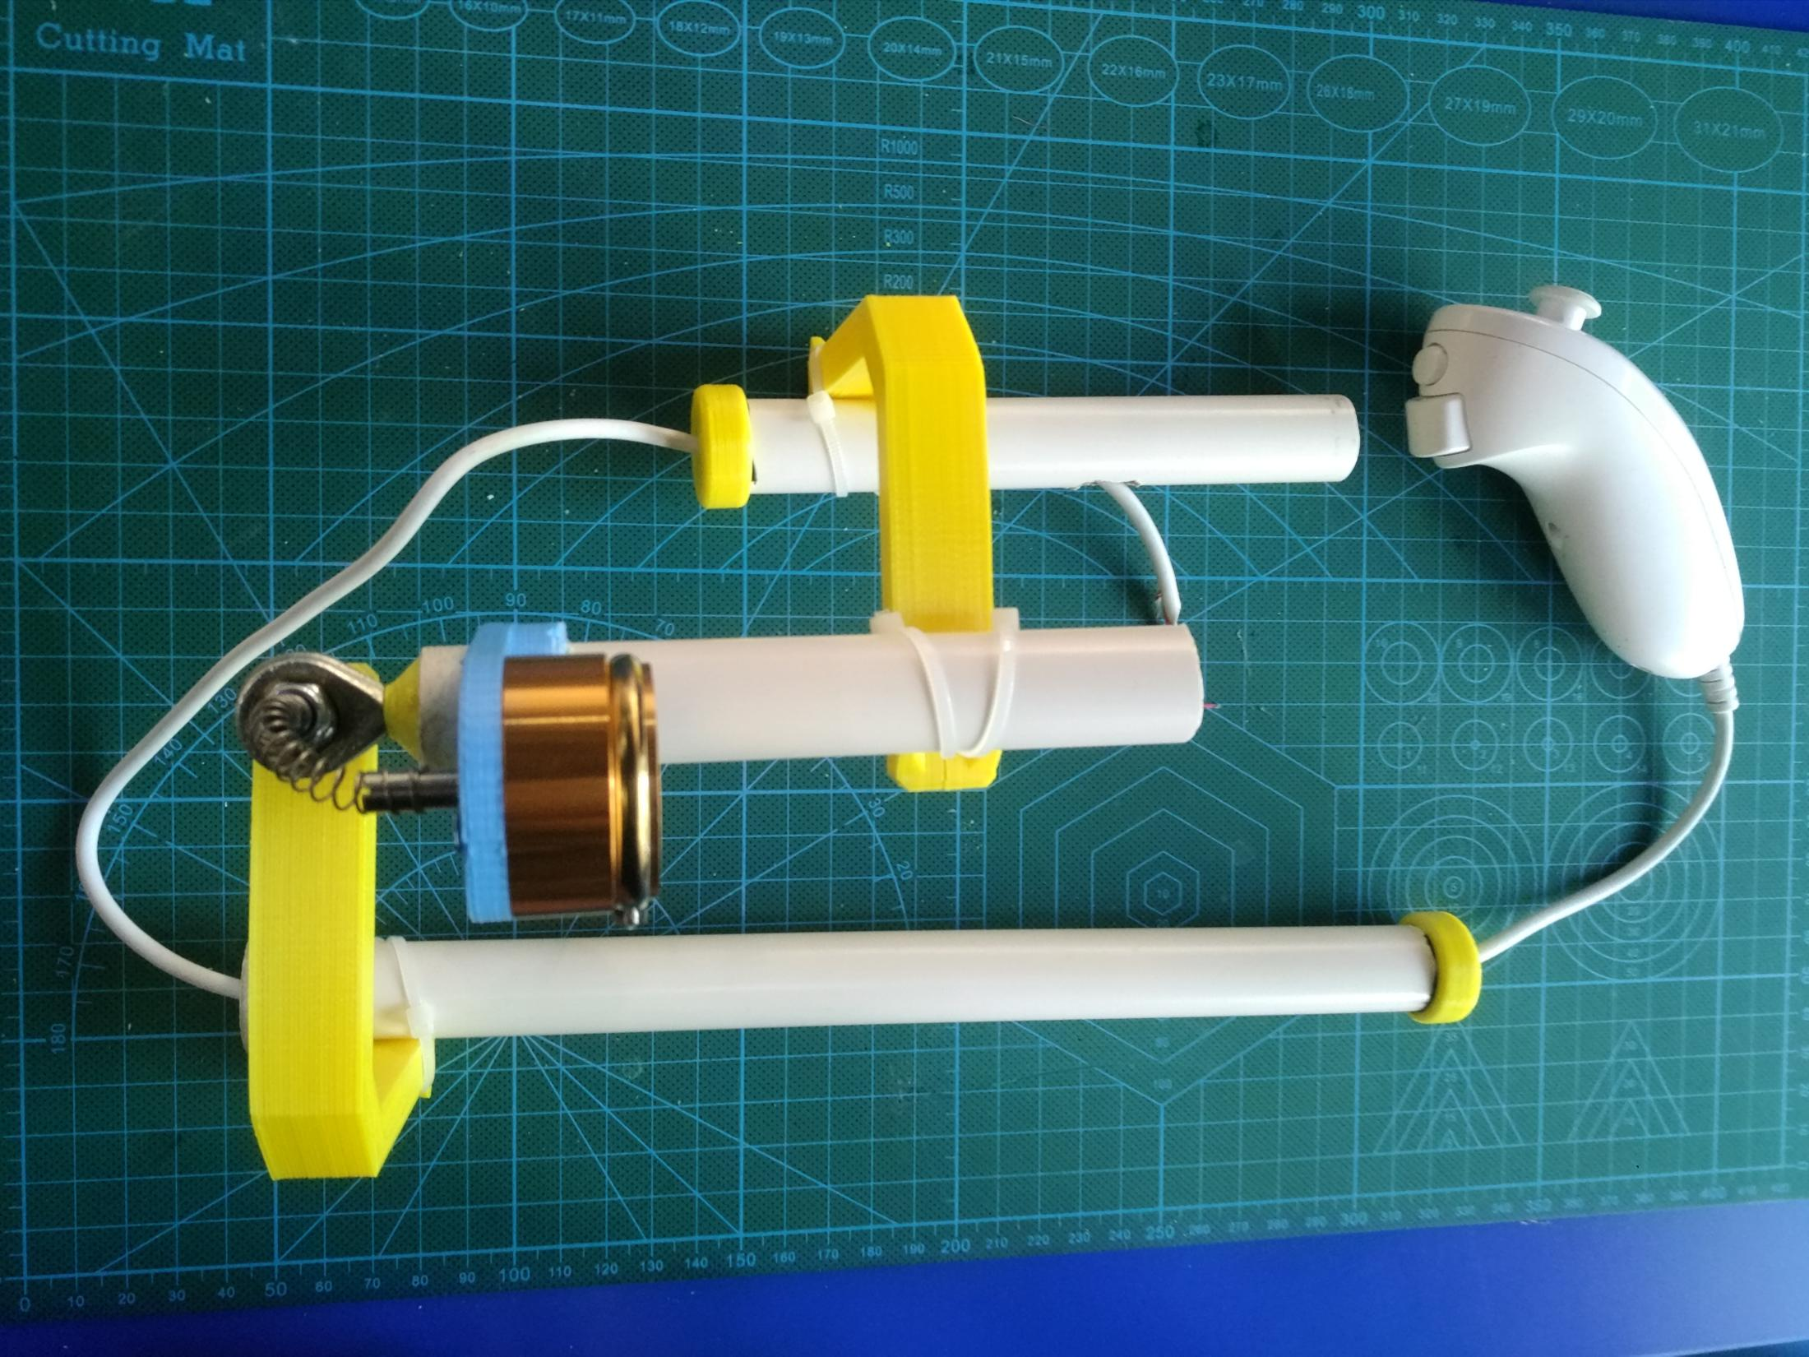
战甲制作-臂架组装（右）-2.4
7.右侧臂架安装的1至5步与左侧臂架完全相同。在此基础上，将WiiChuck手持控制器的连接头剪断，把导线穿入一个端盖并在大约12cm处打死结（防止导线被扯出）。把导线穿入长杆后，从另一个端盖中穿出，并用双面胶将两个端盖固定在长杆两端。
8.在中杆上距电位器端约9cm处切口（矩形14mm*7mm）。把WiiChuck的导线从中杆端盖穿入，从切口穿出，并将端盖固定在中杆上。
Notes:
● 主机盒组装
○ 两板组装
○ 绑上电路板
○ 焊端子公座
○ 连接线路
○ 接上蓝牙
○ 补全盒子
○ 连接固定

Slide 15
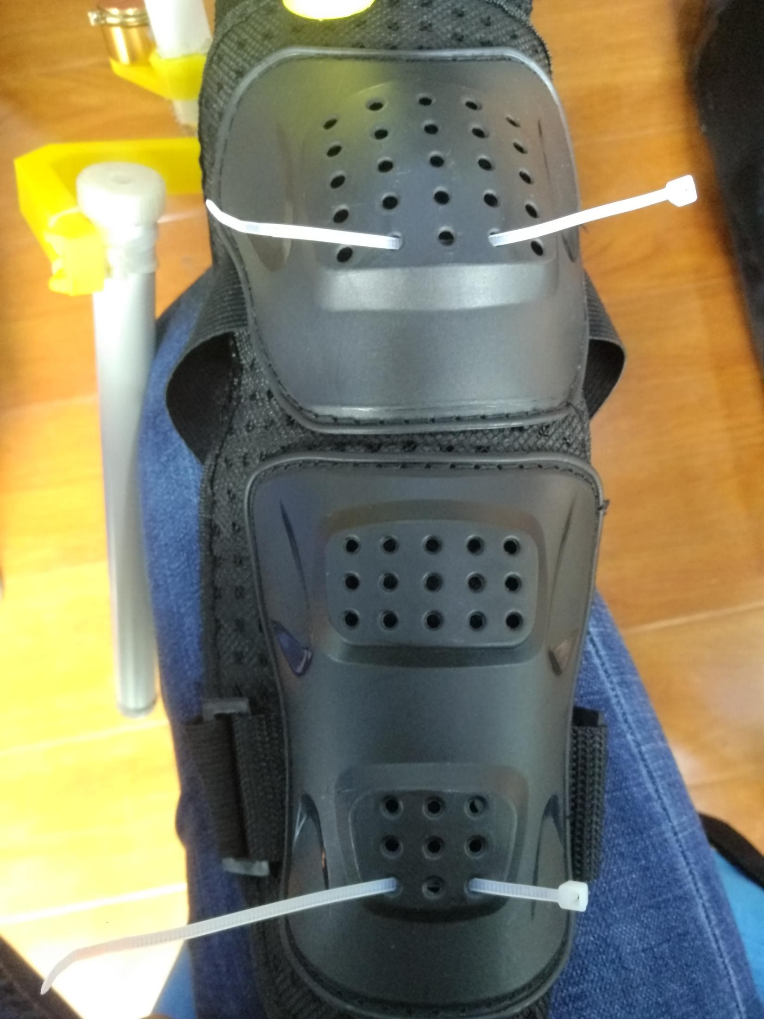
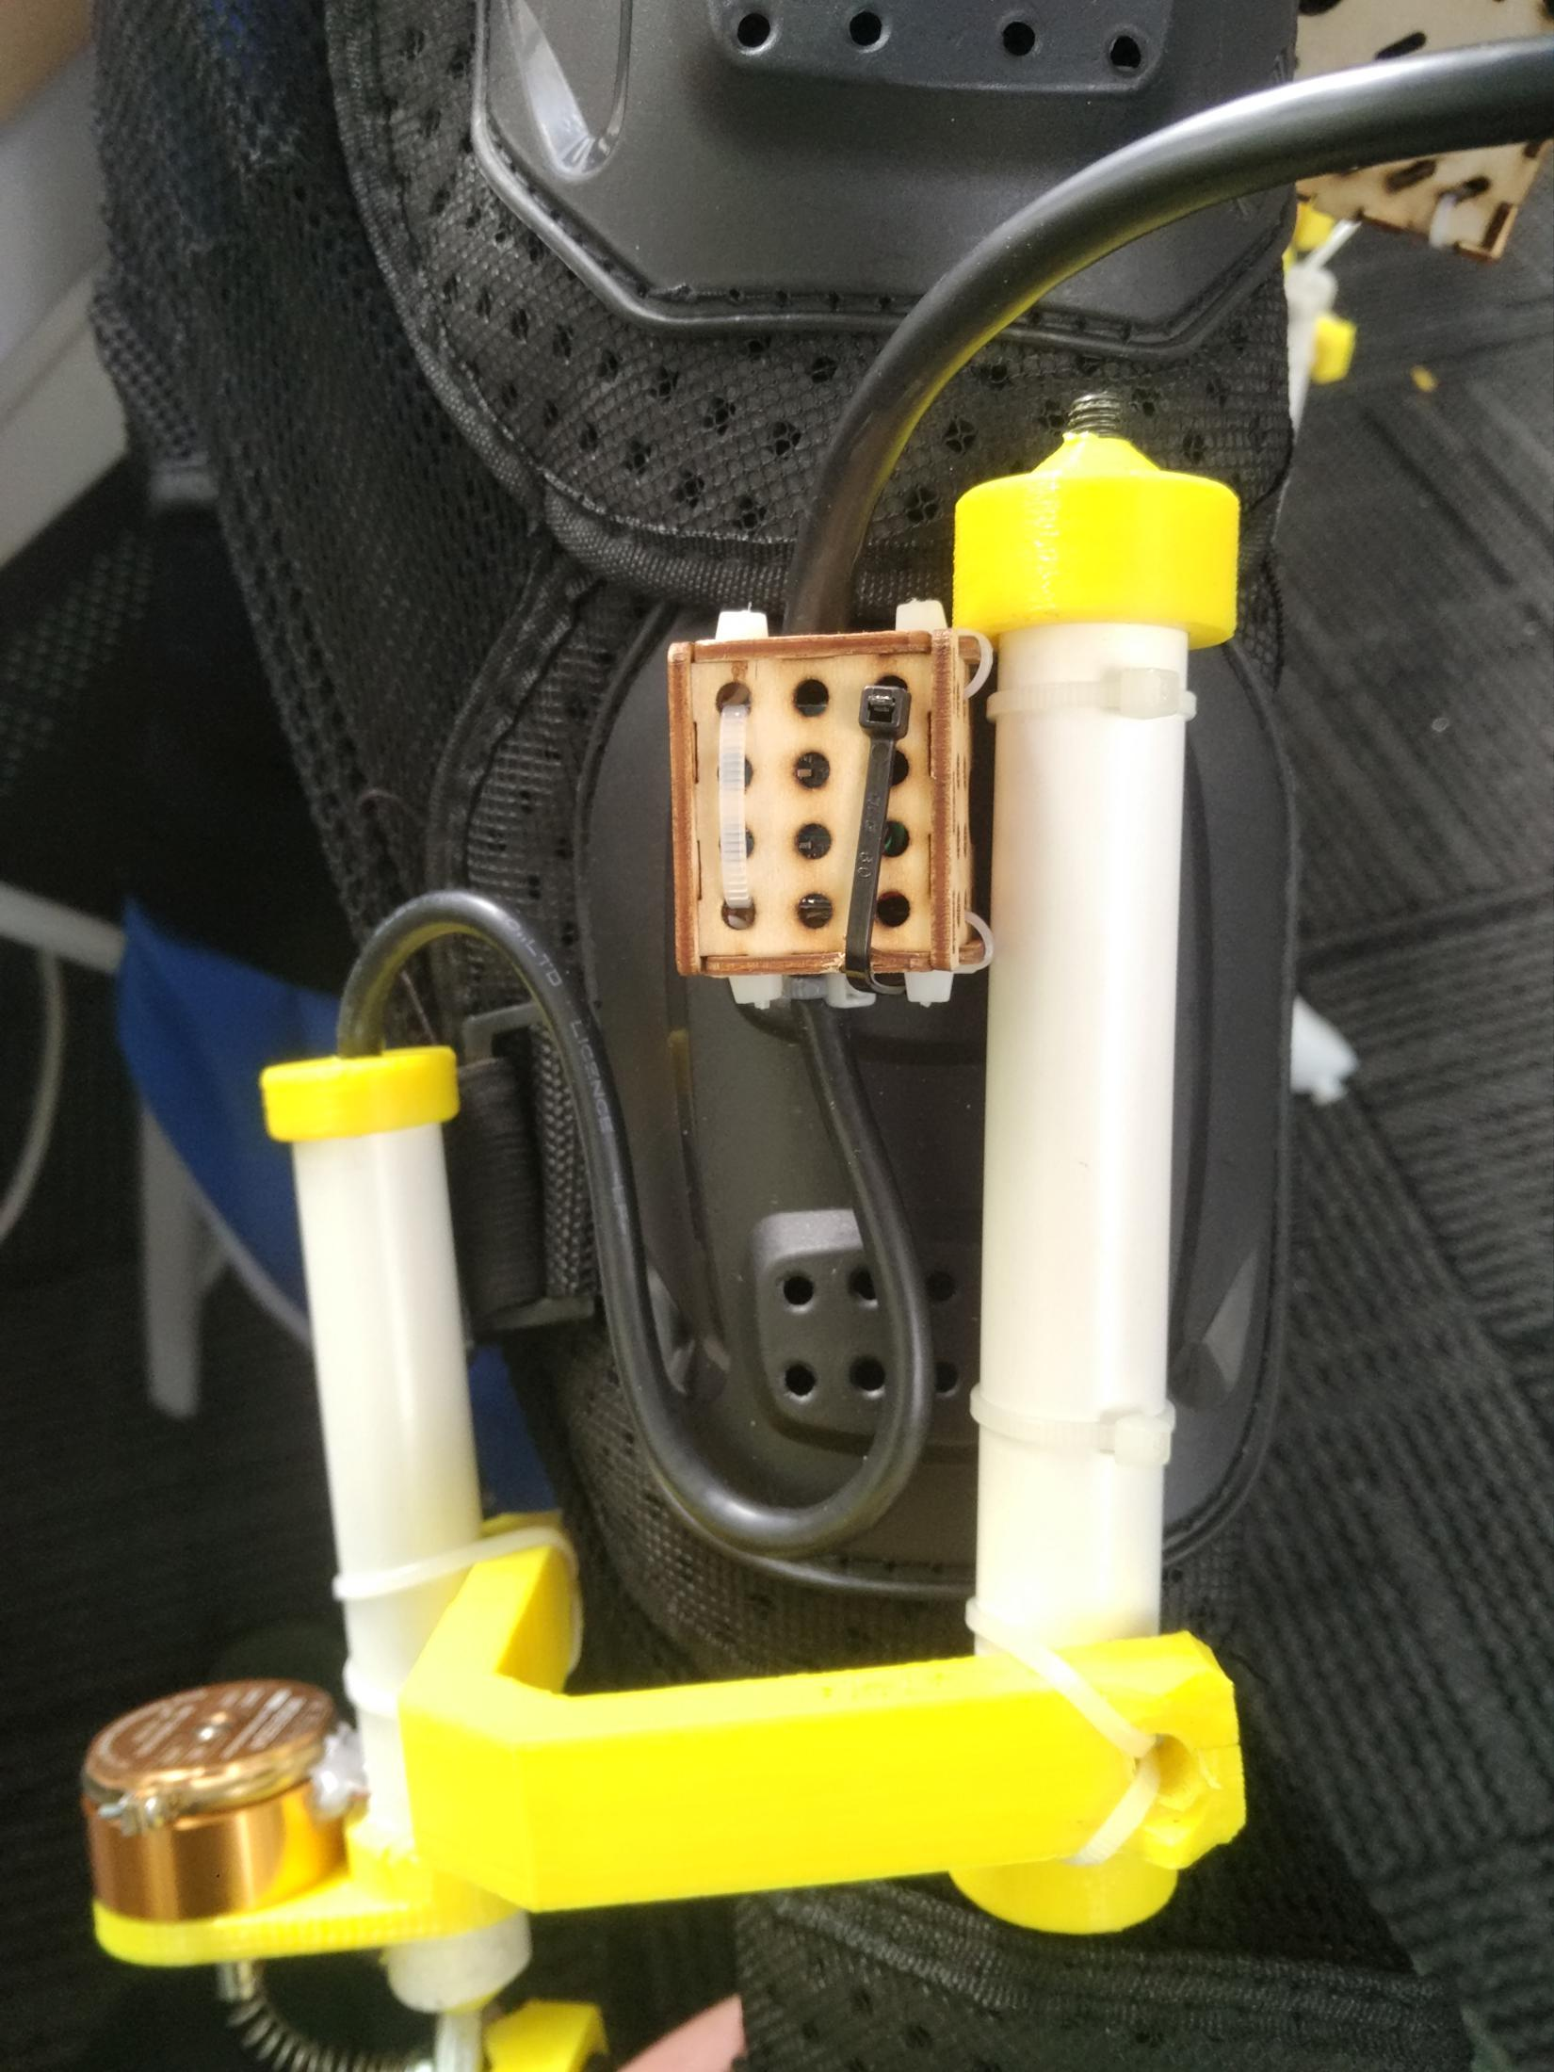
战甲制作-臂架组装-2.5
9.分别用2根扎带穿过手肘和前臂护甲的圆孔（都是中间靠下），并固定长杆的两端。（另一侧同理）
10.分别用2根扎带穿过上臂护甲的圆孔（顶端和低端，且右侧臂架靠左，左侧臂架靠右），并固定中杆的两端。
Notes:
● 主机盒组装
○ 两板组装
○ 绑上电路板
○ 焊端子公座
○ 连接线路
○ 接上蓝牙
○ 补全盒子
○ 连接固定

Slide 16



战甲制作-传感器组装-3.1
1.将短杆的端盖取下，穿入3芯线约4cm并用扎带锁死。同时与电位器的接线焊到一起（黄线对应2号端口线），最后用双面胶固定端盖。
2.把6芯线与航空接头母头，6芯线、3芯线、WiiChuck手柄线和运动传感器依次焊好，并用3根扎带把运动传感器固定在传感器盒的顶板上，把两根导线固定在大臂护甲上。
（导线颜色与端口顺序对应表）
Notes:
● 主机盒组装
○ 两板组装
○ 绑上电路板
○ 焊端子公座
○ 连接线路
○ 接上蓝牙
○ 补全盒子
○ 连接固定

Slide 17


战甲制作-传感器组装-3.2
3.用4根扎带将传感器盒的4块侧板与顶板固定（棱边两侧的中间孔）。
4.用2根扎带将2个传感器盒分别与左右两侧的大臂护甲固定。其中，右臂的WiiChuck手臂线从传感器盒的左侧接入。
左臂架
右臂架
Notes:
● 主机盒组装
○ 两板组装
○ 绑上电路板
○ 焊端子公座
○ 连接线路
○ 接上蓝牙
○ 补全盒子
○ 连接固定

Slide 18

战甲制作-传感器组装-3.3
5.将两根传感器线与主机盒的航空接头连接并旋紧锁定环。（注意左侧传感器线接在左侧航空接头上，避免反接）
Notes:
● 主机盒组装
○ 两板组装
○ 绑上电路板
○ 焊端子公座
○ 连接线路
○ 接上蓝牙
○ 补全盒子
○ 连接固定

Slide 19


战甲制作-程序下载-4.1
1.安装并启动Arduino IDE，并用其打开MExo文件夹中的MExo.ino文件。
2.用USB线连接战甲与电脑，并选择Mega 2560作为开发板和处理器。
Notes:
● 主机盒组装
○ 两板组装
○ 绑上电路板
○ 焊端子公座
○ 连接线路
○ 接上蓝牙
○ 补全盒子
○ 连接固定

Slide 20


战甲制作-程序下载-4.2
3.确认串口选择是否正确。（查看方法：我的电脑-｛右键｝-管理-设备管理器-串行设备）
4.单击左上角“上传”按钮，稍等片刻将提示“上传成功”。之后便可从电脑上拔下USB线。
Notes:
● 主机盒组装
○ 两板组装
○ 绑上电路板
○ 焊端子公座
○ 连接线路
○ 接上蓝牙
○ 补全盒子
○ 连接固定

Slide 21


战甲制作-机器人联机-5.1
1.将USB线插入移动电源，稍等片刻，观察主机盒左侧蓝牙模块的指示灯是否进入快闪模式。
2.打开Alpha机器人背部的电源开关，等机器人站直且两条手臂水平展开后，长按主机盒蓝牙模块的配对按钮约5秒。
Notes:
● 主机盒组装
○ 两板组装
○ 绑上电路板
○ 焊端子公座
○ 连接线路
○ 接上蓝牙
○ 补全盒子
○ 连接固定

Slide 22
战甲制作-机器人联机-5.2
3.若蓝牙模块的指示灯进入慢闪模式，则战甲与Alpha机器人配对成功。否则重启战甲和机器人，并重复第一和第二步操作。
4.当按钮“Z”被按下，则机器人实时模拟战甲的动作。当摇杆被推动，则机器人做出各个摇杆指向的移动动作。当按钮“C”被按下，且摇杆被推动，则机器人做出特殊动作。当按钮“Z”和按钮“C”同时被按下，则机器人回到初始位置（站直且双手展平）
Notes:
● 主机盒组装
○ 两板组装
○ 绑上电路板
○ 焊端子公座
○ 连接线路
○ 接上蓝牙
○ 补全盒子
○ 连接固定

Slide 23


战甲制作-接线说明-附录
返回主机盒端子接线说明
返回主机盒扩展板接线说明
返回主机盒蓝牙模块接线说明
返回传感器盒接线说明
Notes:
● 主机盒组装
○ 两板组装
○ 绑上电路板
○ 焊端子公座
○ 连接线路
○ 接上蓝牙
○ 补全盒子
○ 连接固定

